Slide 1
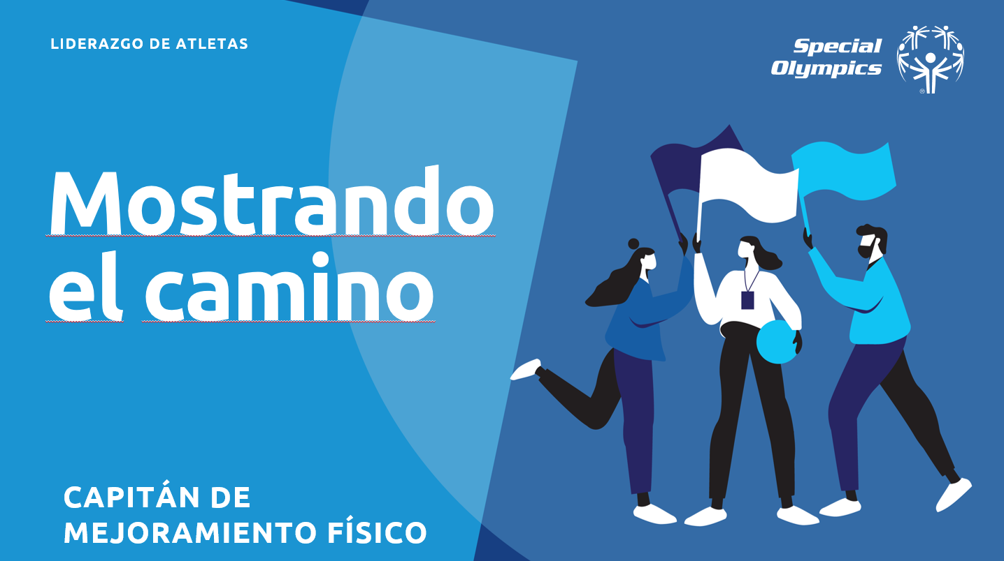
CAPITÁN DE MEJORAMIENTO FÍSICO

Slide 2
Introducción
¡Cuéntanos sobre ti!
  Nombre
  Deportes favoritos
  ¿Por qué quieres ser Capitán de Mejoramiento Físico?

Slide 3
Entrenamiento para Capitán de Mejoramiento Físico
Propósito del entrenamiento para Capitán de Mejoramiento Físico:
Proporcionar a los atletas los conocimientos y las habilidades necesarios para promover el mejoramiento físico a través del deporte y la competición.
Notes:
Para convertirte en un gran atleta, debes ser un atleta saludable. Vivir un estilo de vida saludable requiere conocimientos, habilidades, apoyo y dedicación a los comportamientos saludables durante todo el año y toda la vida.
El propósito del curso de entrenamiento para Capitán de Mejoramiento Físico es:
Proporcionar a los atletas los conocimientos y las habilidades necesarios para promover el mejoramiento físico a través del deporte y la competición.

Slide 4
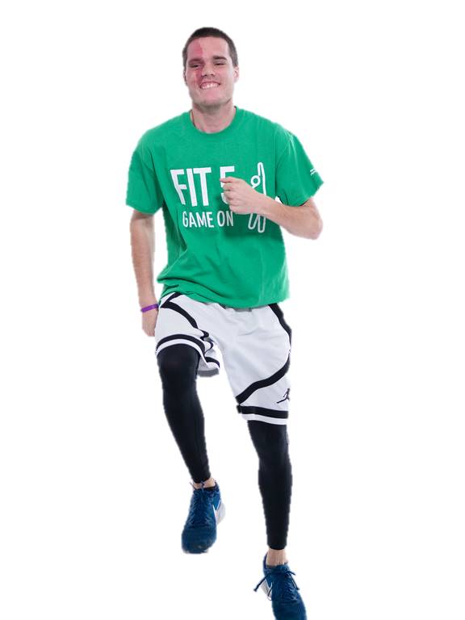
¿Qué es un Capitán de Mejoramiento Físico?
Los Capitanes de Mejoramiento Físico son atletas de un equipo deportivo que dirigen
a su equipo en actividades relacionadas con el mejoramiento físico y un estilo de vida saludable.
Los Capitanes de Mejoramiento Físico sienten pasión por el mejoramiento físico y los hábitos saludables.
CAPITÁN DE MEJORAMIENTO FÍSICO
Notes:
Los Capitanes de Mejoramiento Físico pueden utilizar sus habilidades de liderazgo y comunicación para motivar y capacitar a los compañeros atletas para que sean saludables y estén en forma en todos los equipos de Olimpiadas Especiales.
Los Capitanes de Mejoramiento Físico deben:
Tener una influencia positiva en sus compañeros.
Ser confiables, responsables y respetuosos en todo momento.
Mostrar un buen espíritu deportivo en todas las circunstancias y tener una gran actitud.
Ser excelentes miembros del equipo que se preocupan de forma genuina por quienes los rodean.

Slide 5


Funciones y responsabilidades
Capitanes de Mejoramiento Físico
Los Capitanes de Mejoramiento Físico trabajarán en estrecha colaboración con sus entrenadores para garantizar que la salud y el mejoramiento físico sean un componente clave de la experiencia deportiva al participar en estos roles de liderazgo:
Enseñar hábitos saludables
Dirigir ejercicios de calentamiento y enfriamiento
CAPITÁN DE MEJORAMIENTO FÍSICO
Notes:
Los equipos que tienen Capitanes de Mejoramiento Físico podrán:
Realizar rutinas de calentamiento y enfriamiento seguras y efectivas
Aprender consejos o lecciones de educación para la salud
Recibir apoyo para practicar comportamientos saludables y motivarlos a participar en otros programas de salud/mejoramiento físico
Los Capitanes de Mejoramiento Físico deben cuidar a sus compañeros de forma positiva y ayudarlos a tener éxito con elogios y motivación.

Slide 6
Rol del Capitán de Mejoramiento Físico vs. rol de un mensajero de salud
Los mensajeros de salud son atletas de Olimpiadas Especiales que se han capacitado para servir como líderes, educadores
y defensores de la salud.
Los mensajeros de salud no son Capitanes de Mejoramiento Físico, pero se les invita a completar este módulo.
CAPITÁN DE MEJORAMIENTO FÍSICO
Notes:
Los mensajeros de salud son atletas de Olimpiadas Especiales que se han capacitado para servir como líderes, educadores y defensores de la salud.
Los mensajeros de salud no son Capitanes de Mejoramiento Físico, pero se les invita a completar este módulo básico.
El Programa de Capitanes de Mejoramiento Físico puede ser un paso para convertirse en un mensajero de salud. Los Capitanes de Mejoramiento Físico pueden sentirse inspirados y listos para asumir otras funciones relacionadas con la salud.

Slide 7
Rol del Capitán de Mejoramiento Físico vs. rol de un mensajero de salud
Capitán de Mejoramiento Físico | Ambos | Mensajero de salud
Es un líder deportivo. Comparte un consejo de salud en cada práctica deportiva. Ayuda a liderar a su equipo en rutinas de calentamiento y enfriamiento. Posee formación integral en mejoramiento físico. | Enseñan hábitos saludables. Son un modelo a seguir. | Es un líder en salud. Recibe entrenamiento en todas las áreas de los Programas de Salud de Olimpiadas Especiales. Aprende sobre comunicación, redes sociales, Mentes Poderosas y defensa. Puede dirigir un evento importante de educación para la salud, como una presentación o una lección con actividades.
CAPITÁN DE MEJORAMIENTO FÍSICO

Slide 8
Rol del entrenador vs. rol de un Capitán de Mejoramiento Físico
Entrenador | Capitán de Mejoramiento Físico
Es el líder de cada práctica. Determina el orden de la práctica. Enseña habilidades deportivas y ejercicios. Aborda problemas y desafíos. | Ayuda a dirigir ejercicios de calentamiento y enfriamiento. Es un modelo a seguir para sus compañeros. Comparte un consejo de salud en cada práctica.
CAPITÁN DE MEJORAMIENTO FÍSICO
Notes:
Entrenador:
Es el líder de cada práctica.
Determina el orden de la práctica.
Enseña habilidades deportivas y ejercicios.
Determina cuándo comienza y termina la práctica.
Motiva a los atletas.
Se comunica con atletas individuales cuando surgen determinadas situaciones.
Capitanes de Mejoramiento Físico:
Ayudan a dirigir el calentamiento antes de que comience la práctica.
Son un ejemplo positivo para sus compañeros.
Comparten un consejo o una lección de educación para la salud en cada sesión de entrenamiento.
Ayudan con los estiramientos de enfriamiento después de la práctica.

Slide 9
Descripción general del módulo
Lección 1: Descripción general del mejoramiento físico | Definición de mejoramiento físico Actividad física Nutrición Hidratación Consejos de salud en la práctica
Lección 2: Dirigir ejercicios de calentamiento y enfriamiento | Ejercicios de calentamiento Ejercicios de enfriamiento Dirigir ejercicios de calentamiento y enfriamiento en la práctica Comunicación con el entrenador
CAPITÁN DE MEJORAMIENTO FÍSICO
Notes:
El curso de entrenamiento para Capitanes de Mejoramiento Físico se divide en dos lecciones:
Descripción general del mejoramiento físico
Dirigir ejercicios de calentamiento y enfriamiento

Slide 10
Lección 1:
Descripción general del mejoramiento físico
En esta lección:
Aprenderemos sobre los conceptos básicos de actividad física, nutrición, hidratación
y cómo apoyar a los compañeros

Slide 11
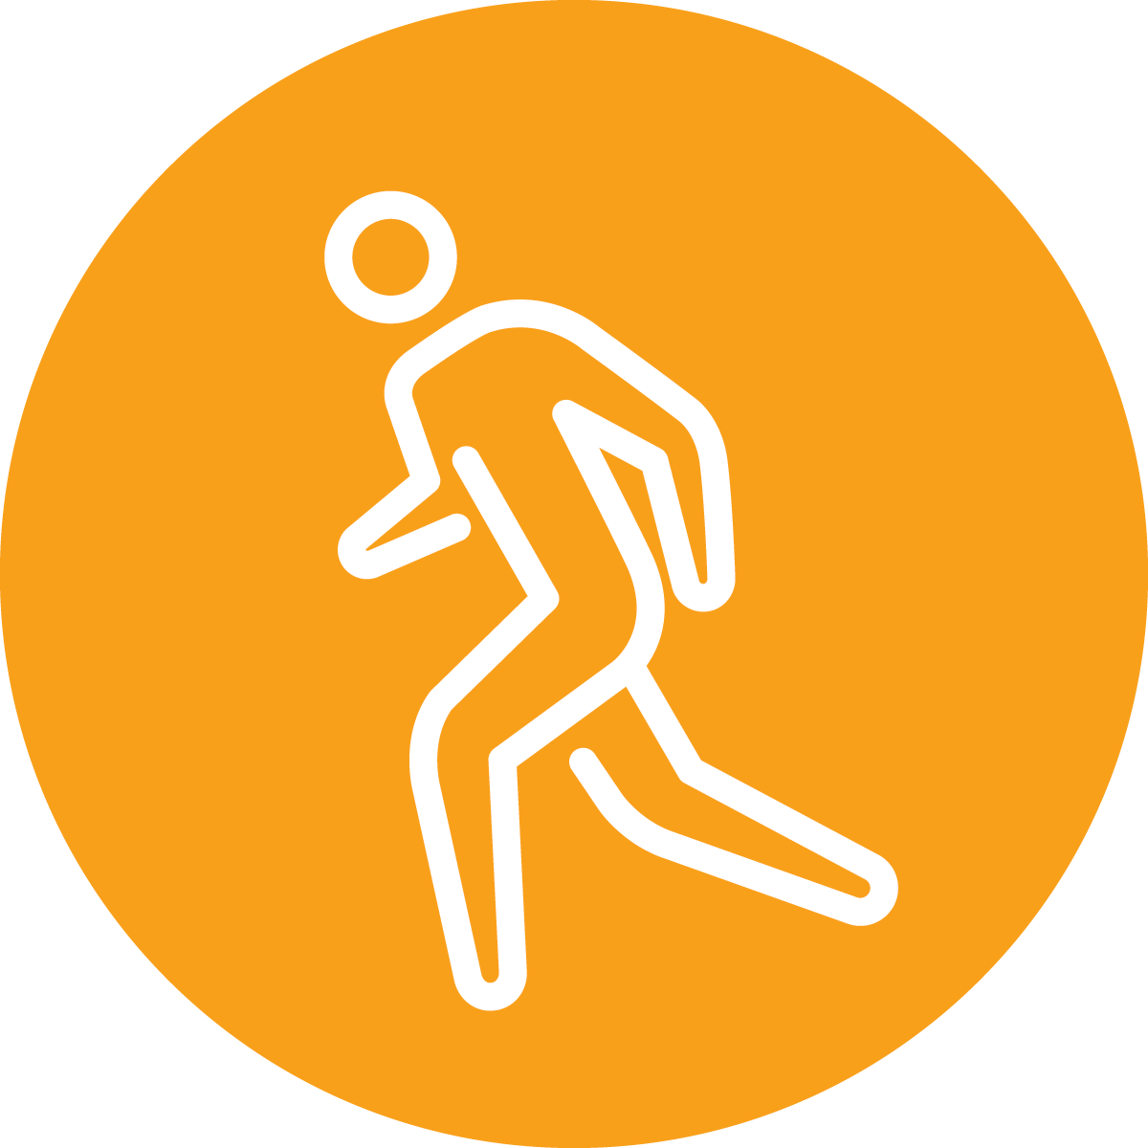


¿Qué es el mejoramiento físico?
El mejoramiento físico consiste
en alcanzar la mejor salud y rendimiento a través de
actividad física, nutrición e hidratación de forma adecuada.
CAPITANES DE MEJORAMIENTO FÍSICO | LECCIÓN 1: DESCRIPCIÓN GENERAL DEL MEJORAMIENTO FÍSICO
Notes:
El mejoramiento físico consiste en alcanzar la mejor salud y rendimiento a través de actividad física, nutrición e hidratación de forma adecuada.
PREGUNTA:
Piensa en una persona que consideres que se encuentra en forma. ¿Qué tipo de actividades hace, o crees que hace, para mantenerse en forma? Escribe tu respuesta en el libro de trabajo.
Pídeles a algunos participantes que compartan sus respuestas.
Muy buenas respuestas. Estar en forma se trata de tomar decisiones saludables todos los días en las tres áreas mencionadas en la definición: actividad física, nutrición e hidratación. Una persona que se encuentra en forma tiene buena salud y bienestar.
Además, las decisiones saludables que tomas en esas tres áreas cada día pueden ayudarte a estar más sano y a tener un mejor rendimiento en el deporte, el trabajo, los pasatiempos y otros aspectos de la vida.
Cuando estamos en forma, nos sentimos bien y tenemos mucha energía porque el cuerpo está fuerte y sano.

Slide 12







¿Por qué es importante el mejoramiento físico?
Mejora el rendimiento deportivo
Aumenta la energía
Te hace sentir más feliz
Mejora el sueño
Peso saludable
Prolonga la vida
Reduce el estrés
CAPITANES DE MEJORAMIENTO FÍSICO | LECCIÓN 1: DESCRIPCIÓN GENERAL DEL MEJORAMIENTO FÍSICO
Notes:
Hay muchos motivos por los que el mejoramiento físico es importante. El mejoramiento físico puede ayudarte a:
Rendir mejor en el deporte
Aumentar tus niveles de energía
Sentirte más feliz
Mejorar tu calidad de sueño
Lograr un peso saludable
Ser saludable y vivir más tiempo
Reducir tu nivel de estrés

Slide 13
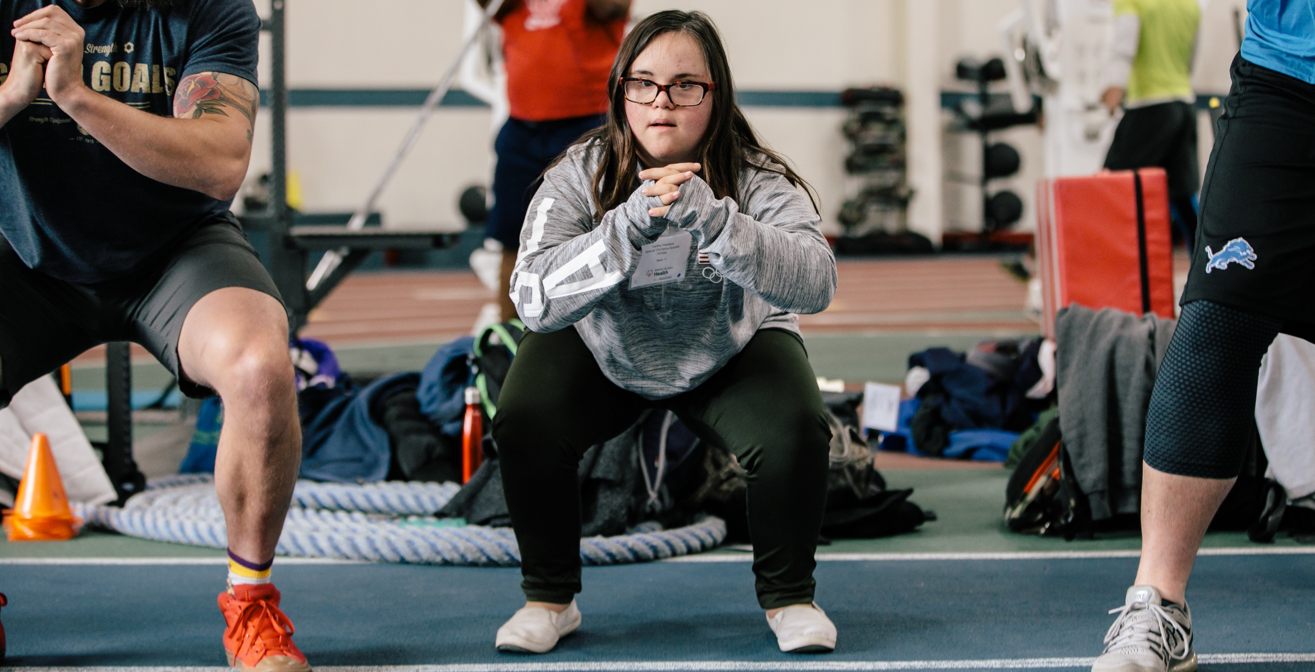
CAPITANES DE MEJORAMIENTO FÍSICO | LECCIÓN 1: DESCRIPCIÓN GENERAL DEL MEJORAMIENTO FÍSICO
Notes:
¡Hablemos más de actividad física!

Slide 14

Actividad Física vs. ejercicio
Actividad física
La actividad física
es cualquier movimiento que realiza nuestro cuerpo.
La generan los músculos y consume energía.
CAPITANES DE MEJORAMIENTO FÍSICO | LECCIÓN 1: DESCRIPCIÓN GENERAL DEL MEJORAMIENTO FÍSICO
Notes:
La actividad física es cualquier movimiento que realiza nuestro cuerpo. La generan los músculos y consume energía.
La actividad física podría incluir las formas en que mueves tu cuerpo a lo largo del día, como ir de compras al supermercado, caminar en el trabajo o hacer jardinería.

Slide 15
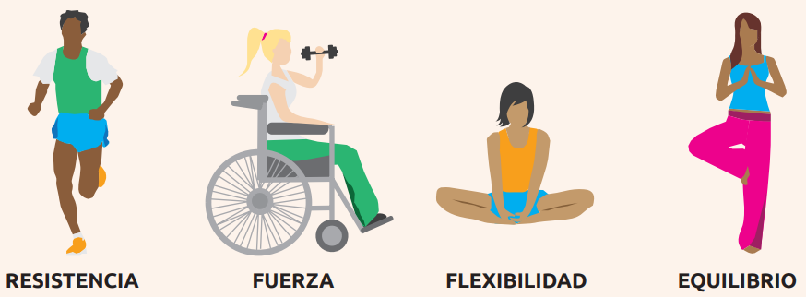
Actividad Física vs. ejercicio
Actividad física
El ejercicio
se planifica, es estructurado, se repite y se centra en mantener
o mejorar uno o más componentes del mejoramiento físico.
CAPITANES DE MEJORAMIENTO FÍSICO | LECCIÓN 1: DESCRIPCIÓN GENERAL DEL MEJORAMIENTO FÍSICO
Notes:
El ejercicio físico se planifica, es estructurado, se repite y se centra en mantener o mejorar uno o más componentes del mejoramiento físico.
Puedes convertirte en un mejor atleta al disfrutar de la actividad física fuera de la práctica deportiva. Hay muchas maneras de estar físicamente activo. Ciertos ejercicios pueden ayudar a mejorar las habilidades necesarias para practicar el deporte.
El ejercicio tiene cuatro componentes diferentes:
Resistencia
Fuerza
Flexibilidad
Equilibrio
Todos los ejercicios trabajan tu cuerpo de diferentes maneras. Para mantenerte saludable, debes incorporar distintos tipos de ejercicios.

Slide 16
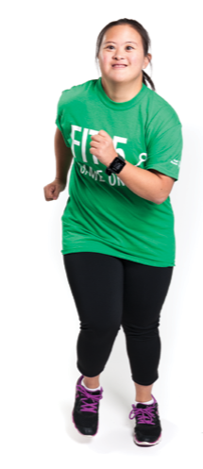
Resistencia
Actividad física
La resistencia es la capacidad de mantener el cuerpo en movimiento durante largos períodos.
  También podría llamarse: mejoramiento físico aeróbico, mejoramiento físico cardiovascular o cardio.
La meta es realizar una actividad de resistencia durante al menos 30 minutos, 5 días a la semana.
CAPITANES DE MEJORAMIENTO FÍSICO | LECCIÓN 1: DESCRIPCIÓN GENERAL DEL MEJORAMIENTO FÍSICO
Notes:
La resistencia es la capacidad de mantener el cuerpo en movimiento durante largos períodos. La resistencia puede ayudarte a correr distancias más largas sin detenerte y a practicar durante más tiempo con menos descansos.
El objetivo es hacer actividad de resistencia durante al menos 150 minutos cada semana. Eso equivale a alrededor de 30 minutos cada día durante 5 días a la semana.
PREGUNTA:
¿Cuáles son algunos ejemplos de ejercicios de resistencia? Escribe tus respuestas en el libro de trabajo.
Pídeles a algunos participantes que compartan sus respuestas y pasa a la siguiente diapositiva.

Slide 17
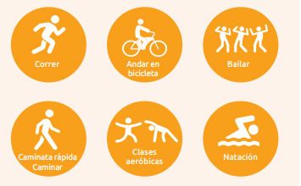
Resistencia
Actividad física
CAPITANES DE MEJORAMIENTO FÍSICO | LECCIÓN 1: DESCRIPCIÓN GENERAL DEL MEJORAMIENTO FÍSICO
Notes:
Estos son otros ejemplos de ejercicios de resistencia:
Los ejercicios de resistencia son movimientos continuos y rítmicos como andar en bicicleta, correr o nadar.
Los ejercicios de resistencia entrenan el corazón y los pulmones para bombear mejor la sangre para llevar más oxígeno a los músculos.
El ejercicio de resistencia también ayuda a regular el sueño y reduce la presión arterial.

Slide 18
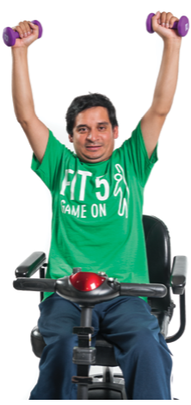
Fuerza
Actividad física
La fuerza es la capacidad del cuerpo para realizar un determinado trabajo.
Intenta hacer ejercicios de fuerza 2 o 3 días a la semana, durante un máximo de 30 minutos.
CAPITANES DE MEJORAMIENTO FÍSICO | LECCIÓN 1: DESCRIPCIÓN GENERAL DEL MEJORAMIENTO FÍSICO
Notes:
La fuerza es la capacidad del cuerpo para realizar un determinado trabajo.
Intenta hacer ejercicios de fuerza 2 o 3 días a la semana, durante un máximo de 30 minutos.
PREGUNTA:
¿Cuáles son algunos ejemplos de ejercicios de fuerza? Escribe tus respuestas en el libro de trabajo.
Pídeles a algunos participantes que compartan sus respuestas y pasa a la siguiente diapositiva.

Slide 19
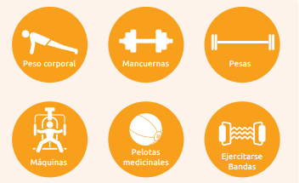
Fuerza
Actividad física
*Los atletas deben usar este equipo bajo la supervisión de un profesional calificado.
CAPITANES DE MEJORAMIENTO FÍSICO | LECCIÓN 1: DESCRIPCIÓN GENERAL DEL MEJORAMIENTO FÍSICO
Notes:
Los ejercicios de fuerza aumentan la fuerza no solo de los músculos, sino también de los huesos.
Los ejercicios de fuerza se pueden hacer en cualquier lugar. La mejor manera de fortalecerse es hacer ejercicios de fuerza 2 o 3 días a la semana.
Recuerda: si estás usando pesas o algún implemento, asegúrate de estar bajo la supervisión de un profesional calificado.

Slide 20
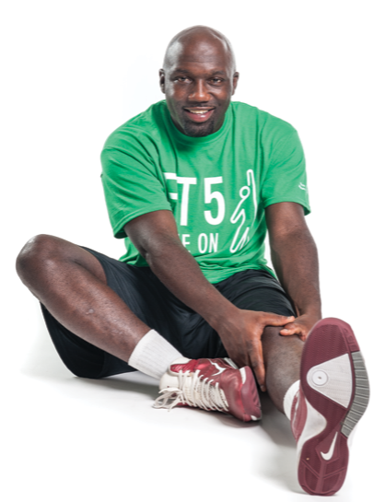
Flexibilidad
Actividad física
La flexibilidad es la capacidad de mover el cuerpo con facilidad en todas las direcciones.
La mejor manera de ser flexible es hacer estiramientos.
    Antes y después de la sesión de práctica, entrenamiento o competición.
    Todos los días.
CAPITANES DE MEJORAMIENTO FÍSICO | LECCIÓN 1: DESCRIPCIÓN GENERAL DEL MEJORAMIENTO FÍSICO
Notes:
La flexibilidad es la capacidad de mover el cuerpo con facilidad en todas las direcciones.
La mejor manera de ser flexible es hacer estiramientos:
Antes y después de la sesión de práctica, entrenamiento o competición.
Todos los días.
Ser flexible facilita las habilidades deportivas y ayuda a prevenir lesiones en los músculos y las articulaciones.
PREGUNTA:
¿Cuáles son algunos ejemplos de ejercicios de flexibilidad? Piensa qué partes del cuerpo utilizas en el deporte. Escribe tus respuestas en el libro de trabajo.
Pídeles a algunos participantes que compartan sus respuestas y pasa a la siguiente diapositiva.

Slide 21
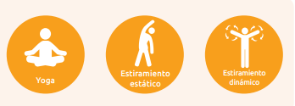
Flexibilidad
Actividad física
CAPITANES DE MEJORAMIENTO FÍSICO | LECCIÓN 1: DESCRIPCIÓN GENERAL DEL MEJORAMIENTO FÍSICO
Notes:
Debes hacer ESTIRAMIENTOS DINÁMICOS antes de la práctica o la actividad y estiramientos estáticos después.
El estiramiento dinámico implica movimientos activos y controlados que llevan a las partes del cuerpo a través de un rango completo de movimiento.
Los estiramientos estáticos son aquellos en los que uno se pone de pie, se sienta o se acuesta y mantiene la misma posición por un determinado período.

Slide 22
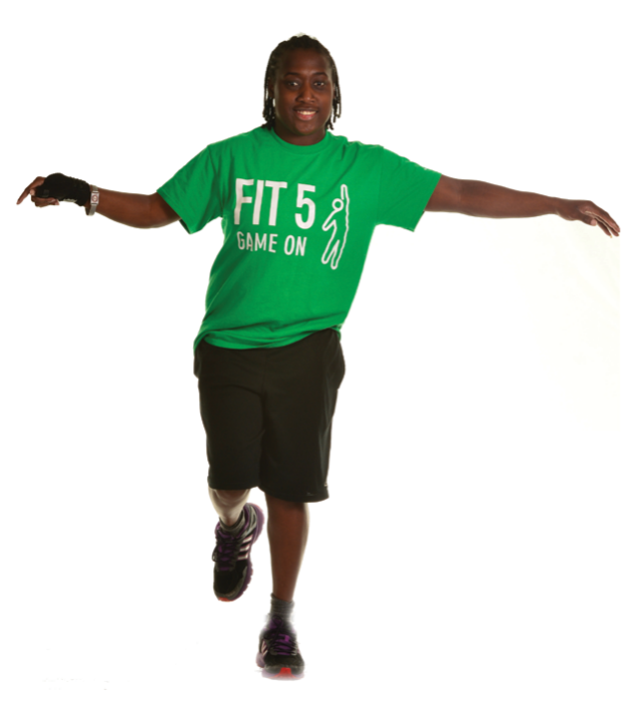
Equilibrio
Actividad física
El equilibrio es la capacidad del cuerpo de mantenerse erguido o de mantener el control de los movimientos.
Intenta hacer ejercicios de equilibrio 2 o 3 días a la semana, durante un máximo de 15 minutos.
CAPITANES DE MEJORAMIENTO FÍSICO | LECCIÓN 1: DESCRIPCIÓN GENERAL DEL MEJORAMIENTO FÍSICO
Notes:
El equilibrio ayuda a mantener el control cuando practicas deportes y ayuda a evitar caídas.
Intenta hacer ejercicios de equilibrio 2 o 3 días a la semana, durante un máximo de 15 minutos.

Slide 23
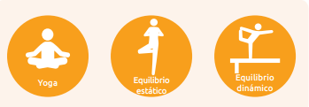
Equilibrio
Actividad física
CAPITANES DE MEJORAMIENTO FÍSICO | LECCIÓN 1: DESCRIPCIÓN GENERAL DEL MEJORAMIENTO FÍSICO
Notes:
El equilibrio se puede practicar en cualquier lugar. ¿Recuerdas la diferencia entre ejercicios dinámicos y estáticos? Algunos deportes, como la gimnasia, el patinaje artístico y los deportes de nieve, requieren mucho equilibrio dinámico.

Slide 24
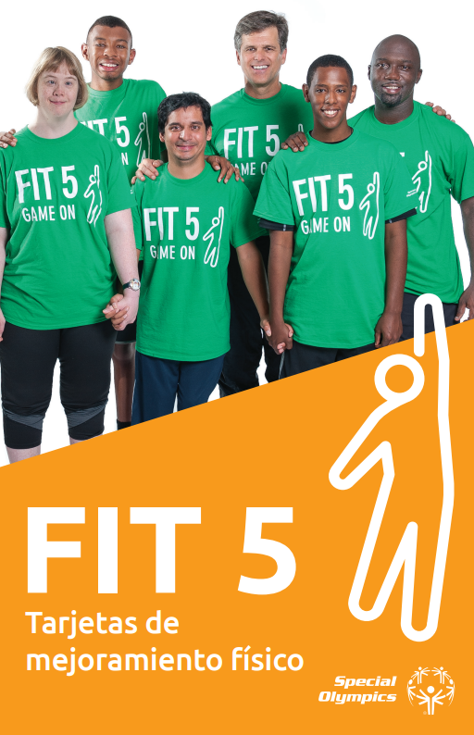
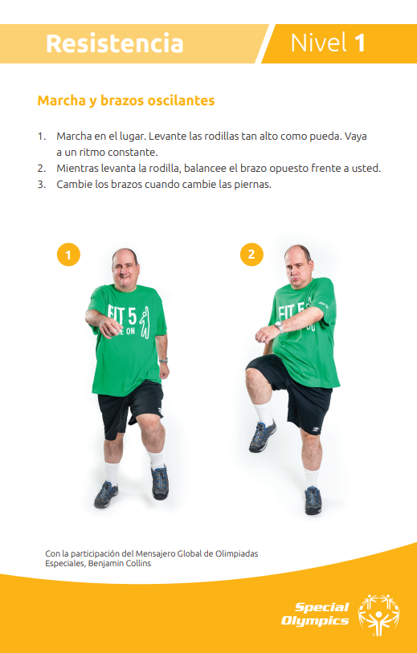
Tarjetas de mejoramiento físico Fit 5
Actividad física
CAPITANES DE MEJORAMIENTO FÍSICO | LECCIÓN 1: DESCRIPCIÓN GENERAL DEL MEJORAMIENTO FÍSICO
Notes:
Puedes utilizar las tarjetas y los videos de mejoramiento físico Fit 5 para ayudarte a hacer ejercicios de los 4 componentes de la actividad física.

Slide 25
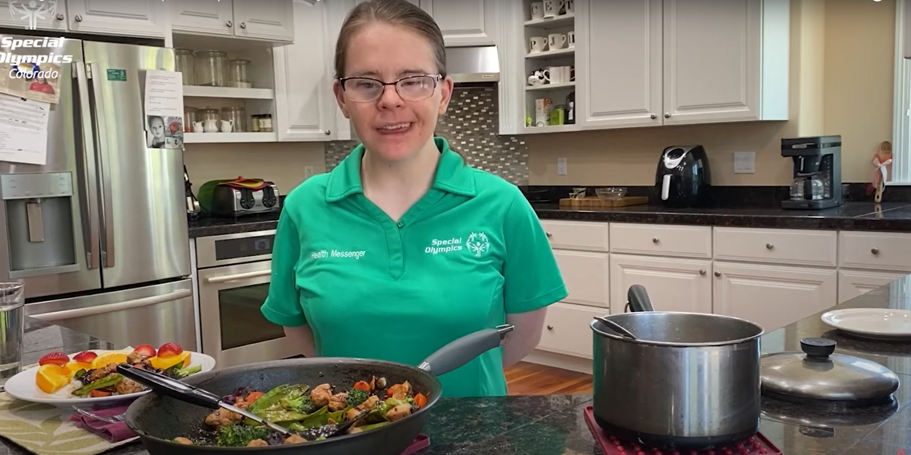
CAPITANES DE MEJORAMIENTO FÍSICO | LECCIÓN 1: DESCRIPCIÓN GENERAL DEL MEJORAMIENTO FÍSICO
Notes:
El mejoramiento físico consiste en alcanzar la mejor salud y rendimiento a través de actividad física, nutrición e hidratación de forma adecuada. ¡Ahora hablemos de nutrición!

Slide 26

¿Qué es la alimentación saludable?
Nutrición
Esto significa comer una variedad de alimentos que brinden los nutrientes que necesita para alimentarse bien.
CAPITANES DE MEJORAMIENTO FÍSICO | LECCIÓN 1: DESCRIPCIÓN GENERAL DEL MEJORAMIENTO FÍSICO
Notes:
Una alimentación saludable consiste en ingerir una variedad de comidas que aporten los nutrientes necesarios para alimentar al cuerpo de forma adecuada.

Slide 27

Alimentación saludable
Nutrición
Una alimentación saludable es importante tanto para tu salud como para tu mejoramiento físico.
Elegir bien puede ser fácil, porque hay muchos alimentos saludables y deliciosos.
CAPITANES DE MEJORAMIENTO FÍSICO | LECCIÓN 1: DESCRIPCIÓN GENERAL DEL MEJORAMIENTO FÍSICO
Notes:
Una buena alimentación ayuda al rendimiento dentro y fuera del campo. De esta manera, mantendrás la salud corporal y mental, y mejorarás el rendimiento deportivo y la recuperación.
Mantiene el cuerpo y la mente saludables de la siguiente manera:
Le brinda al cuerpo la energía para estar activo y funcionar bien.
Ayuda al cuerpo a crecer y a repararse a sí mismo.
Ayuda al cuerpo a combatir infecciones y enfermedades.
Una alimentación saludable puede aumentar tu rendimiento deportivo y recuperación de la siguiente manera:
Te da más energía.
Fortalece tus músculos y huesos.
Mejora tu concentración.
Pregunta:
¿Qué tipo de alimentos comes? Escribe tus respuestas en el libro de trabajo.
Pídeles a algunos participantes que compartan sus respuestas.

Slide 28
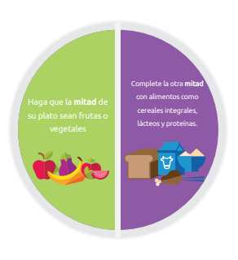
Alimentos saludables
Nutrición
CAPITANES DE MEJORAMIENTO FÍSICO | LECCIÓN 1: DESCRIPCIÓN GENERAL DEL MEJORAMIENTO FÍSICO
Notes:
Una dieta saludable incluye alimentos de todos los grupos diferentes:
Si, por ejemplo, solo comes frutas y verduras, tus músculos estarán débiles.
Si nunca comes verduras, puedes enfermarte mucho.
Deja la comida chatarra, como postres, papas fritas y refrescos, para ocasiones especiales. Si consumes demasiada azúcar, puedes sentir un impulso de energía al principio, pero luego te desplomarás e inmediatamente después te sentirás cansado y lento.
Come refrigerios saludables y en baja cantidad.
Haz que la mitad de tu plato contenga frutas o verduras. Llena la otra mitad con alimentos como cereales integrales, lácteos y proteínas.

Slide 29
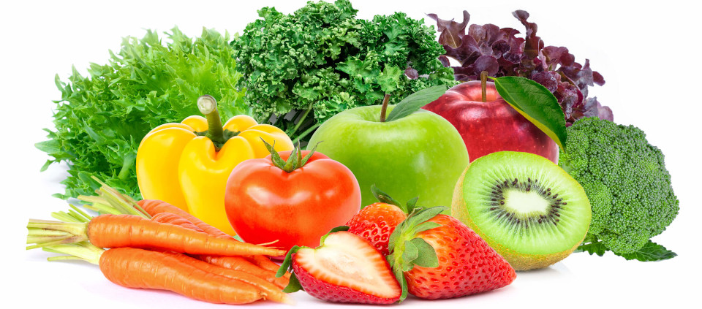
Frutas y verduras
Nutrición
Las frutas y verduras son
una fuente importante
de vitaminas, minerales
y energía para el cuerpo
que son necesarios para
una buena salud y un rendimiento deportivo óptimo.
CAPITANES DE MEJORAMIENTO FÍSICO | LECCIÓN 1: DESCRIPCIÓN GENERAL DEL MEJORAMIENTO FÍSICO
Notes:
Las frutas y verduras son una fuente importante de vitaminas, minerales y energía para el cuerpo que son necesarios para una buena salud y un rendimiento deportivo óptimo.
Tu objetivo es comer al menos 5 frutas y verduras al día.
PREGUNTA:
¿Cuáles son algunas de tus frutas y verduras favoritas? Escribe al menos 3 frutas y 3 verduras en el libro de trabajo.
Pídeles a algunos participantes que compartan sus respuestas y pasa a la siguiente diapositiva.

Slide 30
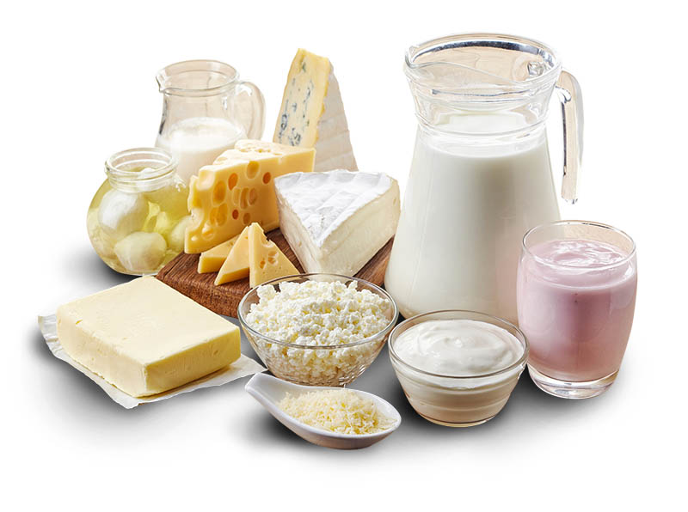
Lácteos
Nutrición
Los productos lácteos ayudan
a mantener los huesos fuertes. Esto puede prevenir fracturas
y ayudar a que no haya dolor muscular ni debilidad.
CAPITANES DE MEJORAMIENTO FÍSICO | LECCIÓN 1: DESCRIPCIÓN GENERAL DEL MEJORAMIENTO FÍSICO
Notes:
Los productos lácteos ayudan a mantener los huesos fuertes. Esto puede prevenir fracturas y ayudar a que no haya dolor muscular ni debilidad.
Los productos lácteos contienen vitamina D y calcio.
Tu objetivo es ingerir al menos 3 porciones de productos lácteos por día.
PREGUNTA:
¿Cuáles son algunos de tus productos lácteos favoritos? Escribe al menos 3 ejemplos en el libro de trabajo.
Pídeles a algunos participantes que compartan sus respuestas y pasa a la siguiente diapositiva.

Slide 31
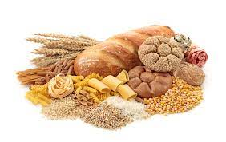
Cereales
Nutrición
Los cereales son, por naturaleza, ricos en fibra; por lo tanto, nos hacen sentir satisfechos y ayudan a mantener un peso corporal saludable.
CAPITANES DE MEJORAMIENTO FÍSICO | LECCIÓN 1: DESCRIPCIÓN GENERAL DEL MEJORAMIENTO FÍSICO
Notes:
Los cereales son, por naturaleza, ricos en fibra; por lo tanto, nos hacen sentir satisfechos y ayudan a mantener un peso corporal saludable.
Intenta que la mitad de los cereales que consumes sean integrales.
PREGUNTA:
¿Cuáles son algunos de tus cereales favoritos? Escribe al menos 2 ejemplos en el libro de trabajo.
Pídeles a algunos participantes que compartan sus respuestas y pasa a la siguiente diapositiva.

Slide 32
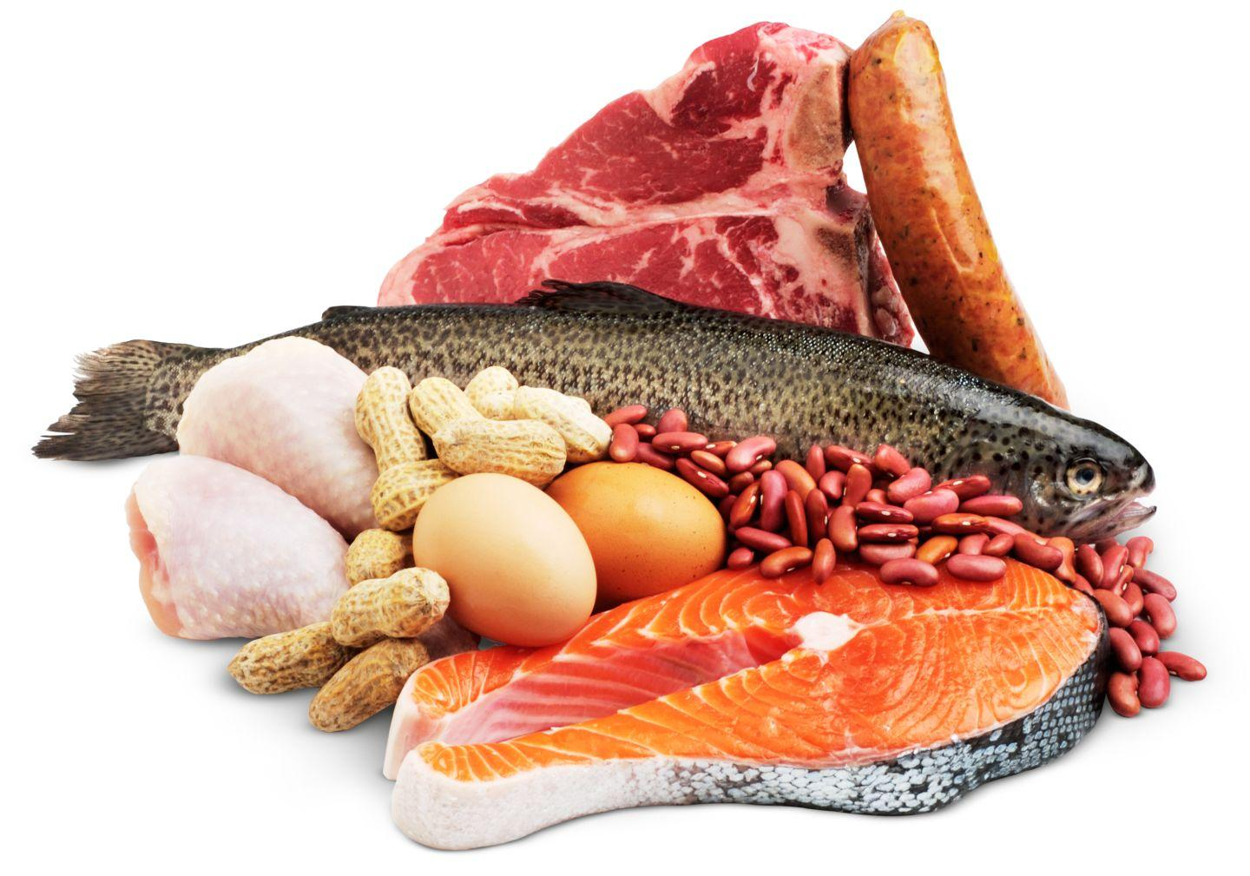
Proteína
Nutrición
La proteína favorece la recuperación y reparación de los tejidos de los músculos, la piel, los órganos, la sangre, el cabello y las uñas.
La proteína te brinda energía.
CAPITANES DE MEJORAMIENTO FÍSICO | LECCIÓN 1: DESCRIPCIÓN GENERAL DEL MEJORAMIENTO FÍSICO
Notes:
Es una fuente de energía a largo plazo.

Slide 33
Control de porciones
Nutrición
Come lo que el cuerpo necesita:
  Usar platos y tazones más pequeños.
  Limitar las distracciones durante las comidas.
  Mantener la comida extra fuera de la mesa.
  Comer despacio y masticar la comida.
  Dejar de comer cuando te sientas satisfecho.
CAPITANES DE MEJORAMIENTO FÍSICO | LECCIÓN 1: DESCRIPCIÓN GENERAL DEL MEJORAMIENTO FÍSICO
Notes:
El control de las porciones implica elegir una cantidad saludable de un determinado alimento.
Permite aprovechar los nutrientes de los alimentos sin comer en exceso. Come lo que el cuerpo necesita.
A continuación, te damos algunos consejos para ayudarte a controlar las porciones:
Usar platos y tazones más pequeños.
Limitar las distracciones durante las comidas.
Mantener la comida fuera de la mesa.
Comer despacio.
PREGUNTA:
¿Haces algo más para intentar controlar cuánto comes? Escribe tu respuesta en el libro de trabajo.
Pídeles a algunos participantes que compartan sus respuestas y pasa a la siguiente diapositiva.

Slide 34
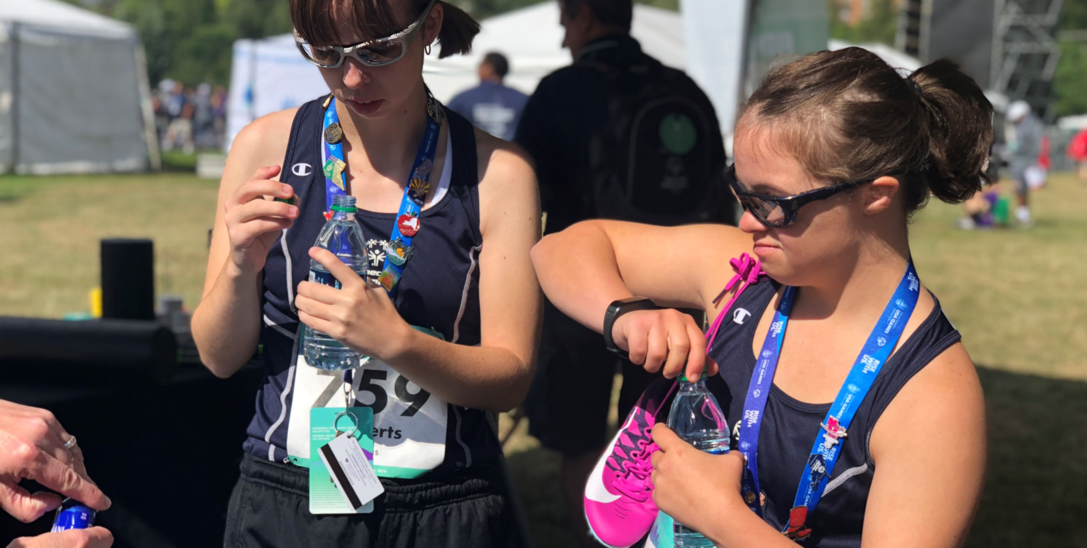
Planificación de eventos
Eventos de liderazgo
CAPITANES DE MEJORAMIENTO FÍSICO | LECCIÓN 1: DESCRIPCIÓN GENERAL DEL MEJORAMIENTO FÍSICO
Notes:
Por último, pero no por eso menos importante, hablemos de la hidratación.

Slide 35
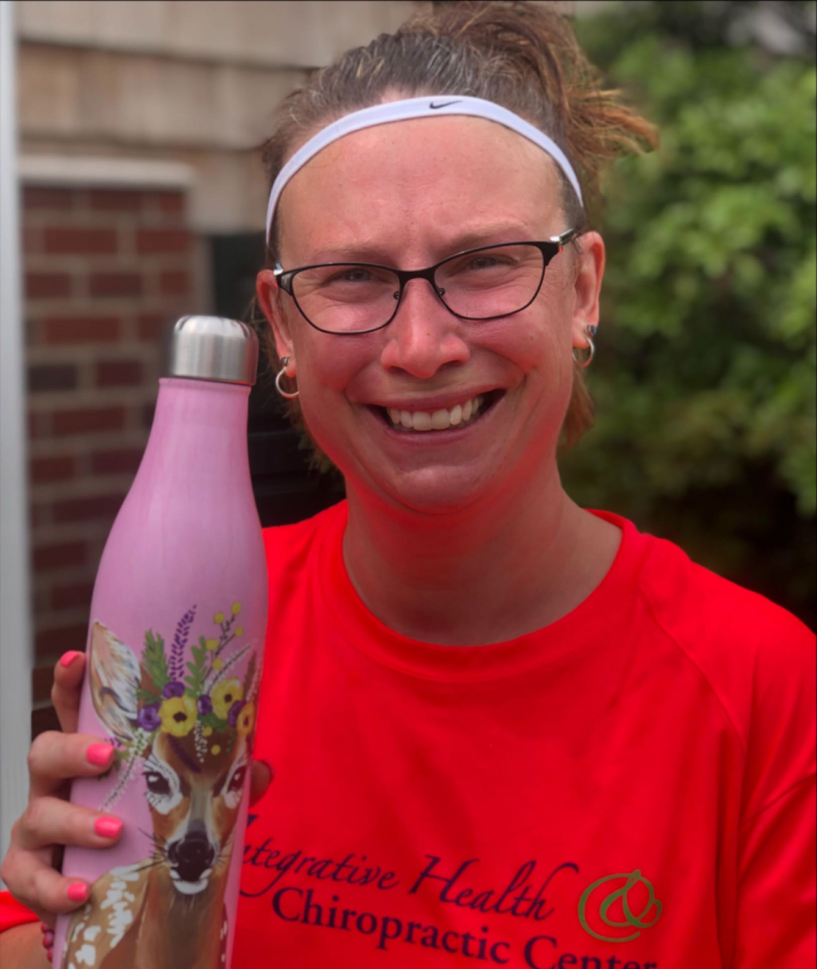
Consumo de agua
Hidratación
La hidratación consiste en mantener
la cantidad de líquido necesaria en el organismo.
Beber la cantidad adecuada de agua es importante para la salud, especialmente al hacer ejercicio.
CAPITANES DE MEJORAMIENTO FÍSICO | LECCIÓN 1: DESCRIPCIÓN GENERAL DEL MEJORAMIENTO FÍSICO
Notes:
La hidratación consiste en mantener la cantidad de líquido necesaria en el organismo.
Beber la cantidad adecuada de agua es importante para la salud, especialmente al hacer ejercicio.

Slide 36


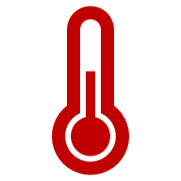

Beneficios
Hidratación
Equilibra la temperatura corporal
Absorbe vitaminas
y minerales.
Facilita la digestión
Cuerpo y mente funcionan bien
CAPITANES DE MEJORAMIENTO FÍSICO | LECCIÓN 1: DESCRIPCIÓN GENERAL DEL MEJORAMIENTO FÍSICO
Notes:
¿Sabías que el cuerpo se compone de un 60 % de agua? Por lo tanto, no es de extrañar que el agua sea la bebida más importante para tu cuerpo. ¡Es necesaria para cada función de nuestro cuerpo!
Hidratarse:
Ayuda al cuerpo a regular su temperatura.
Ayuda a descomponer los alimentos que comes.
Ayuda al cuerpo a absorber las vitaminas y los minerales de los alimentos ingeridos.
Ayuda al cuerpo y a la mente a funcionar de forma correcta.

Slide 37
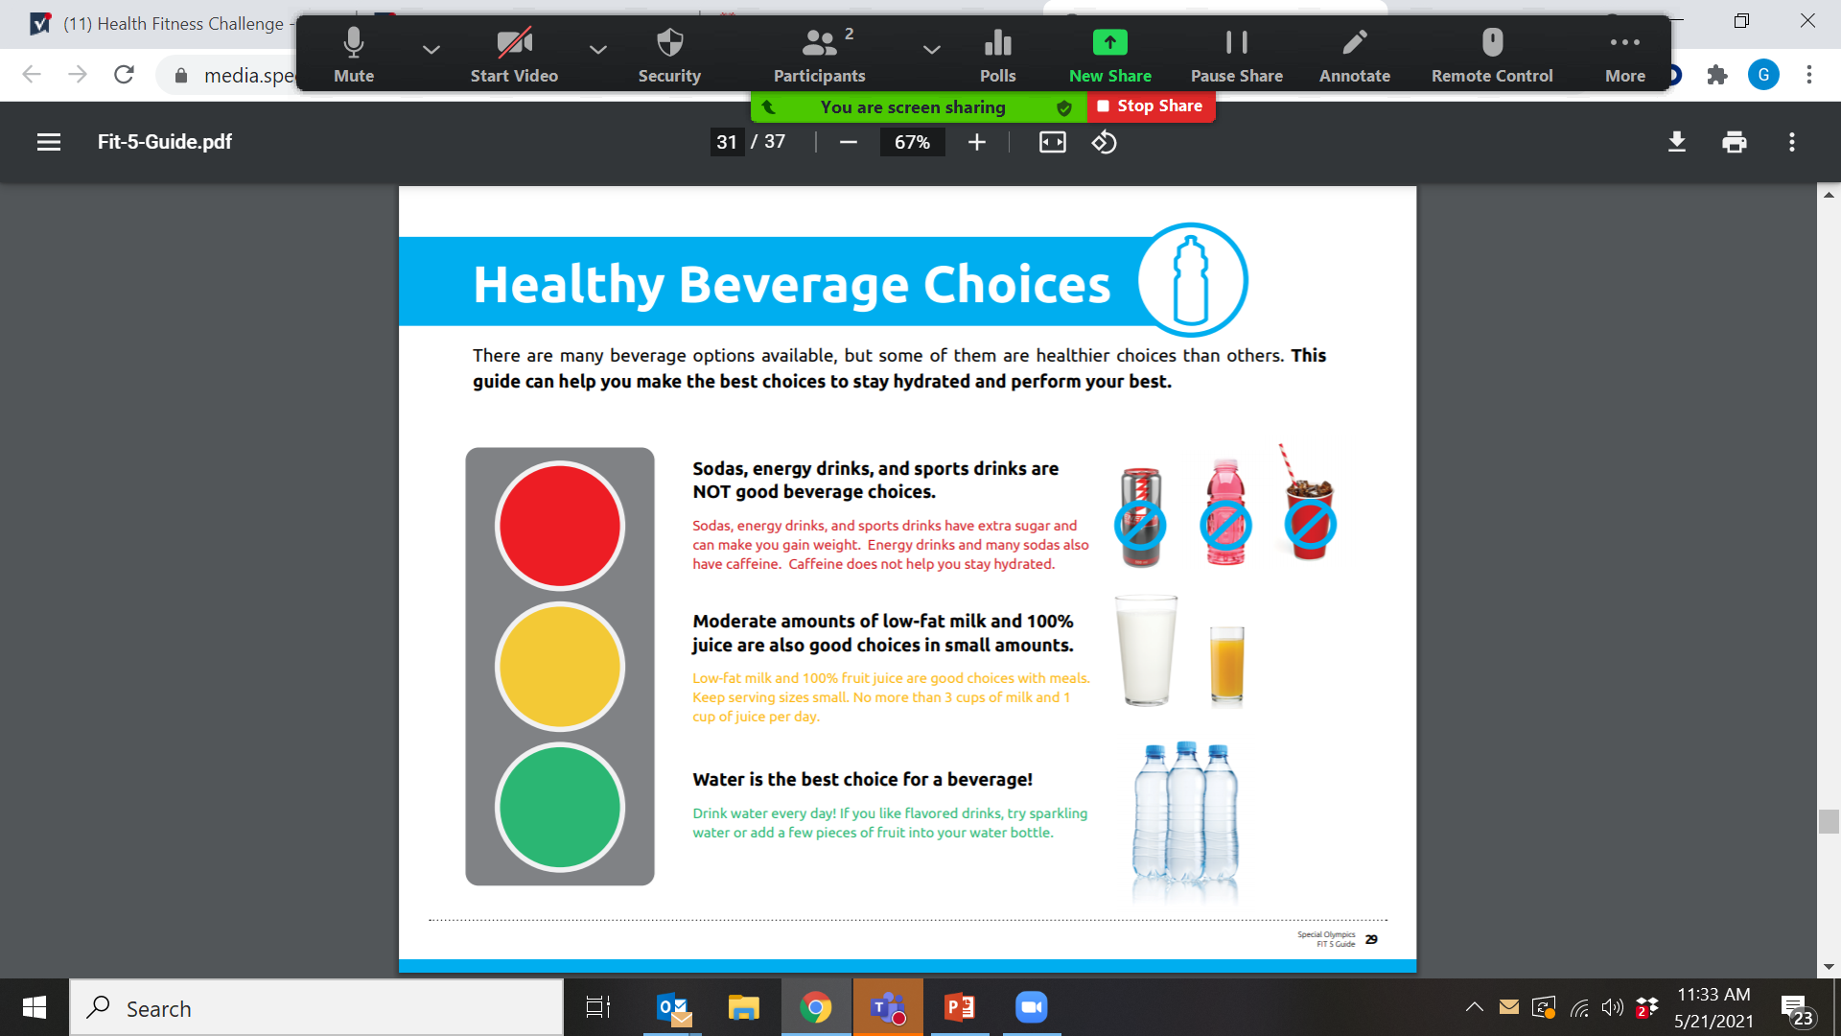
Opciones de bebidas saludables
Hidratación
Los refrescos, las bebidas energéticas
y las bebidas deportivas NO son buenas opciones.
La leche descremada y el jugo natural en cantidades moderadas también son buenas opciones.
El agua es la mejor opción de bebida.
CAPITANES DE MEJORAMIENTO FÍSICO | LECCIÓN 1: DESCRIPCIÓN GENERAL DEL MEJORAMIENTO FÍSICO
Notes:
Hay muchas opciones de bebidas disponibles, pero algunas son más saludables que otras.
Los refrescos, las bebidas energéticas y las bebidas deportivas NO son buenas opciones.
Estas bebidas tienen azúcar agregada, lo que puede hacerte subir de peso.
Las bebidas energéticas y muchos refrescos también contienen cafeína. La cafeína no ayuda para que te mantengas hidratado.
La leche descremada y el jugo natural en cantidades moderadas también son buenas opciones.
No tomes más de 3 vasos de leche y 1 vaso de jugo por día.
El agua es la mejor opción de bebida. ¡Bebe agua todos los días! El agua tampoco tiene que ser aburrida. Si te gustan las bebidas saborizadas, prueba con agua con gas o infusiones.
ACTIVIDAD:
Puedes realizar la actividad en tu libro de trabajo cuando la lección se haya completado.

Slide 38
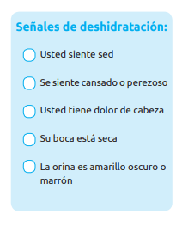
Signos de deshidratación
Hidratación
Si pierdes demasiada agua y no bebes más, tu cuerpo y tu mente no funcionarán bien. Esto se llama deshidratación.
CAPITANES DE MEJORAMIENTO FÍSICO | LECCIÓN 1: DESCRIPCIÓN GENERAL DEL MEJORAMIENTO FÍSICO
Notes:
Pierdes agua cuando vas al baño, sudas, haces ejercicio o incluso cuando respiras.
¿Sabías que la deshidratación del 1 al 2 % del peso corporal puede disminuir el rendimiento deportivo? Pierdes agua todos los días cuando vas al baño, sudas e incluso cuando respiras.
Si pierdes demasiada agua y no bebes más, el cuerpo no funcionará bien. Esto se llama deshidratación.
Estos son algunos signos de deshidratación:
Sientes sed
Te sientes cansado o lento
Tienes dolor de cabeza
Tienes la boca seca
Tu orina es de color amarillo oscuro o marrón

Slide 39
Adaptar tus necesidades de consumo de agua
Hidratación
Algunas personas pueden necesitar aumentar el consumo de agua.
Estos factores pueden afectar la cantidad de agua que deberías beber para mantenerte hidratado adecuadamente:
  Ejercicio frecuente e intenso en el que sudas mucho o te falta el aire
  Clima caluroso
  Alturas elevadas
  Enfermedad
CAPITANES DE MEJORAMIENTO FÍSICO | LECCIÓN 1: DESCRIPCIÓN GENERAL DEL MEJORAMIENTO FÍSICO
Notes:
El objetivo es consumir 5 botellas de agua por día, pero algunas personas pueden necesitar aumentar su consumo.
Estos factores pueden afectar la cantidad de agua que deberías beber para mantenerte hidratado adecuadamente:
Ejercicio frecuente e intenso en el que sudas mucho o te falta el aire
Clima caluroso
Alturas elevadas
Enfermedad
No esperes a tener sed para beber; bebe agua antes, durante y después de tu entrenamiento o práctica deportiva.
PREGUNTA:
¿Cuáles son algunos consejos para mantenerse hidratado? Escribe tus respuestas en el libro de trabajo.
Pídeles a algunos participantes que compartan sus respuestas y pasa a la siguiente diapositiva.

Slide 40
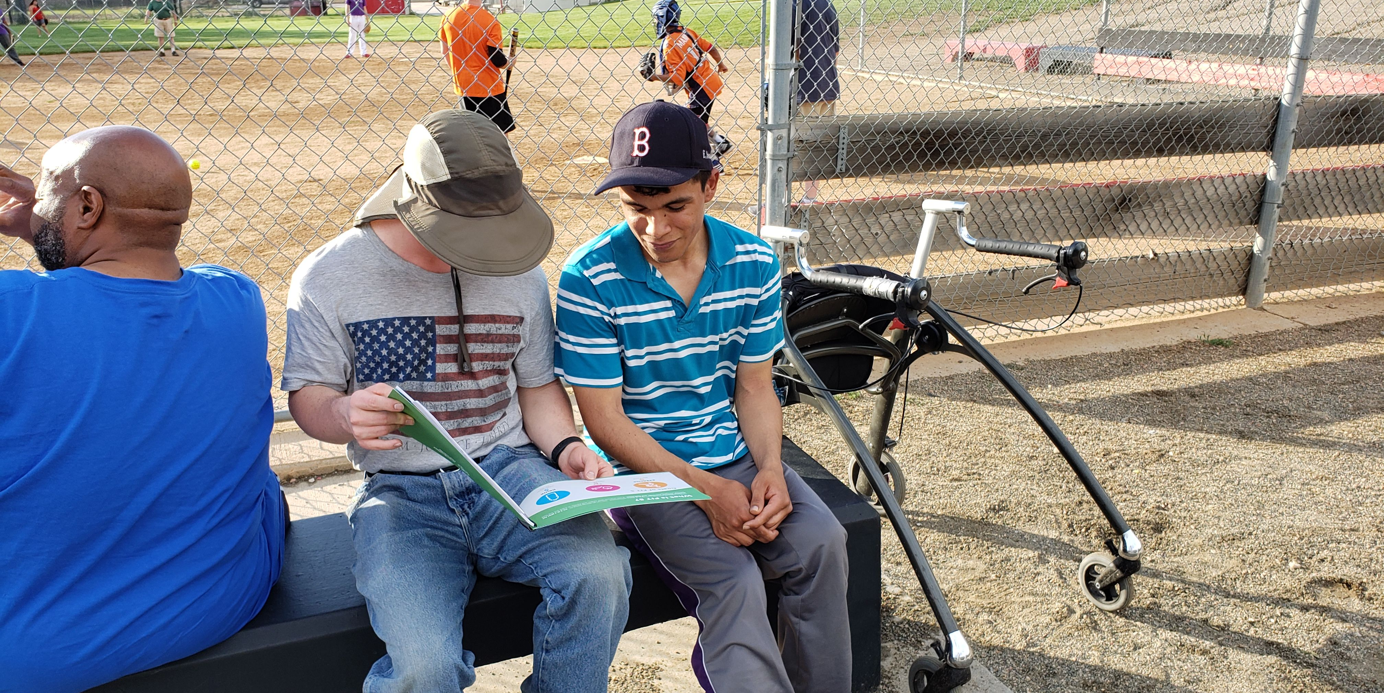

Planificación de eventos
Eventos de liderazgo
CAPITANES DE MEJORAMIENTO FÍSICO | LECCIÓN 1: DESCRIPCIÓN GENERAL DEL MEJORAMIENTO FÍSICO
Notes:
Para finalizar nuestra sesión, hablemos sobre compartir consejos de salud con tus compañeros.

Slide 41
Enseñar a tus compañeros
Educación sobre salud
Se espera que los Capitanes de Mejoramiento Físico compartan un consejo de educación sobre salud en cada sesión de entrenamiento.
También debes predicar con el ejemplo durante todas las prácticas y competiciones.
CAPITANES DE MEJORAMIENTO FÍSICO | LECCIÓN 1: DESCRIPCIÓN GENERAL DEL MEJORAMIENTO FÍSICO
Notes:
Como Capitán de Mejoramiento Físico, se espera que puedas compartir un consejo de educación sobre salud en cada sesión de entrenamiento. Debes enseñar hábitos saludables que optimicen el mejoramiento físico y el rendimiento deportivo.
También debes predicar con el ejemplo durante las prácticas y competiciones.

Slide 42
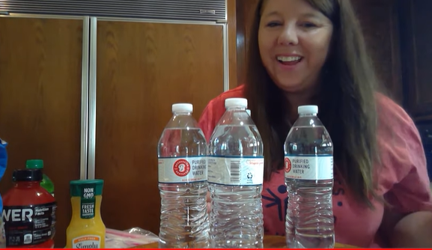
¿Qué es un consejo de salud?
Educación sobre salud
Los consejos de salud deben ser breves, solo de 2 a 5 minutos.
Cuando sea posible, haz que los consejos
de salud sean interactivos:
  Haz preguntas a tus compañeros.
  Permite que diferentes miembros del
  equipo respondan.
  Proporciona ejemplos.
  Dales un objetivo y comprueba sus progresos
  en la siguiente sesión de entrenamiento.
CAPITANES DE MEJORAMIENTO FÍSICO | LECCIÓN 1: DESCRIPCIÓN GENERAL DEL MEJORAMIENTO FÍSICO
Notes:
Los consejos de salud son sugerencias pequeñas pero útiles que pueden ayudarte y también a tus compañeros a tomar decisiones saludables. Deben ser breves, solo de 2 a 5 minutos.
Cuando sea posible, haz que los consejos de salud sean interactivos. Para fomentar la participación de los compañeros, puedes hacer lo siguiente:
Hacerles preguntas.
Dejar que diferentes miembros del equipo respondan.
Proporcionar ejemplos.
Darles un objetivo y comprobar sus progresos en la siguiente sesión de entrenamiento.

Slide 43
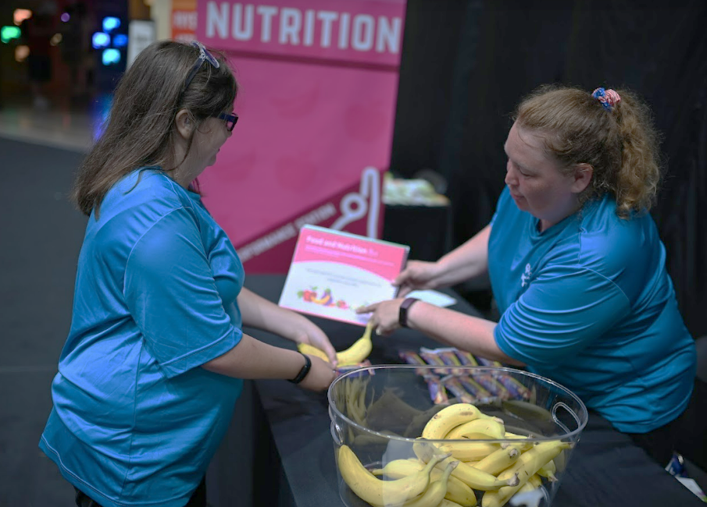
Ejemplo
Educación sobre salud
Este es un consejo de salud sobre cómo comer alimentos saludables y nutritivos.
Las frutas y verduras son una fuente importante de vitaminas, minerales y energía para el cuerpo que son necesarios para una buena salud. Proporcionan energía para tus prácticas y competiciones. Come alimentos de todos los colores: mezcla alimentos de color rojo, verde, naranja y amarillo. ¿Puedes nombrar un alimento para cada color?
CAPITANES DE MEJORAMIENTO FÍSICO | LECCIÓN 1: DESCRIPCIÓN GENERAL DEL MEJORAMIENTO FÍSICO

Slide 44
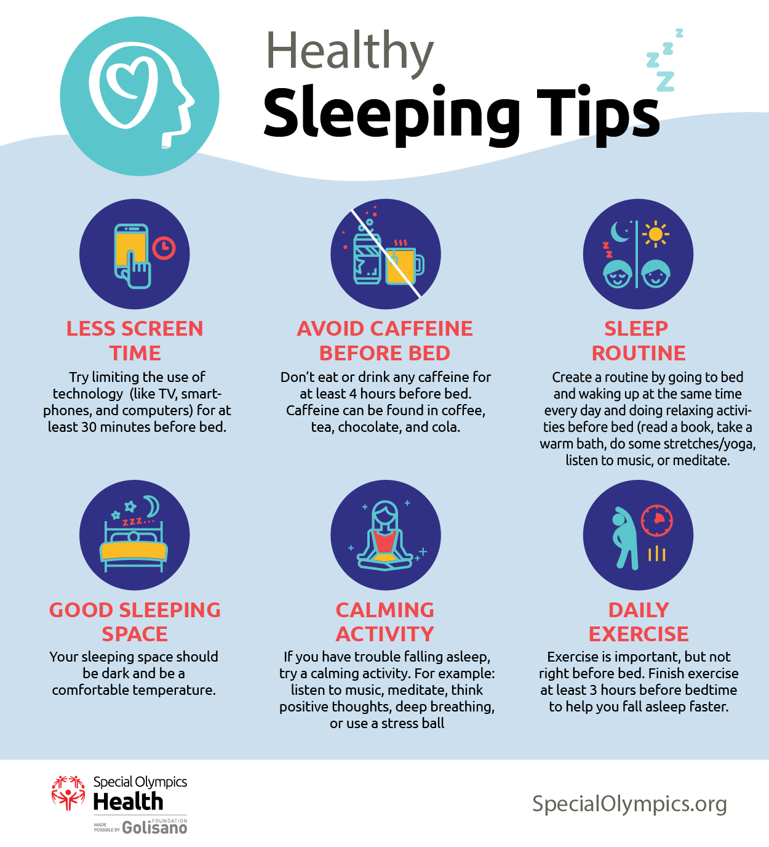
Ejemplo
Educación sobre salud
Este es un consejo de salud sobre el sueño, el descanso y la recuperación.
Hacer 30 minutos de actividad física de nivel medio a intenso 5 días a la semana es una parte importante de un estilo
de vida saludable. También es importante darle al cuerpo tiempo libre cada semana sin ejercicio y dormir de 7 a 9 horas cada noche. Puedes utilizar los consejos para
un sueño saludable para mejorar tu calidad de sueño, descanso y recuperación.
CAPITANES DE MEJORAMIENTO FÍSICO | LECCIÓN 1: DESCRIPCIÓN GENERAL DEL MEJORAMIENTO FÍSICO

Slide 45
Actividad de grupo
Trabaja en grupo para crear consejos de salud. Una persona de cada grupo presentará los consejos de salud al resto de la sala.
Notes:
[Actividad grupal opcional]

Slide 46


Oportunidades
Educación sobre salud
¡Puedes compartir consejos de salud de muchas maneras! Piensa en todas las diferentes formas en que te comunicas con tus compañeros atletas de Olimpiadas Especiales.
Es posible que desees compartir un consejo de salud durante:
Descansos para beber agua
Estiramientos de enfriamiento
CAPITANES DE MEJORAMIENTO FÍSICO | LECCIÓN 1: DESCRIPCIÓN GENERAL DEL MEJORAMIENTO FÍSICO
Notes:
¡Puedes compartir consejos de salud de muchas maneras! Piensa en todas las diferentes formas en que te comunicas con tus compañeros atletas de Olimpiadas Especiales.
Es posible que desees compartir un consejo de salud durante:
Descansos para beber agua
Estiramientos de enfriamiento
Asegúrate de hablar con tu entrenador sobre el mejor momento para compartir un consejo de salud en tu práctica deportiva.

Slide 47
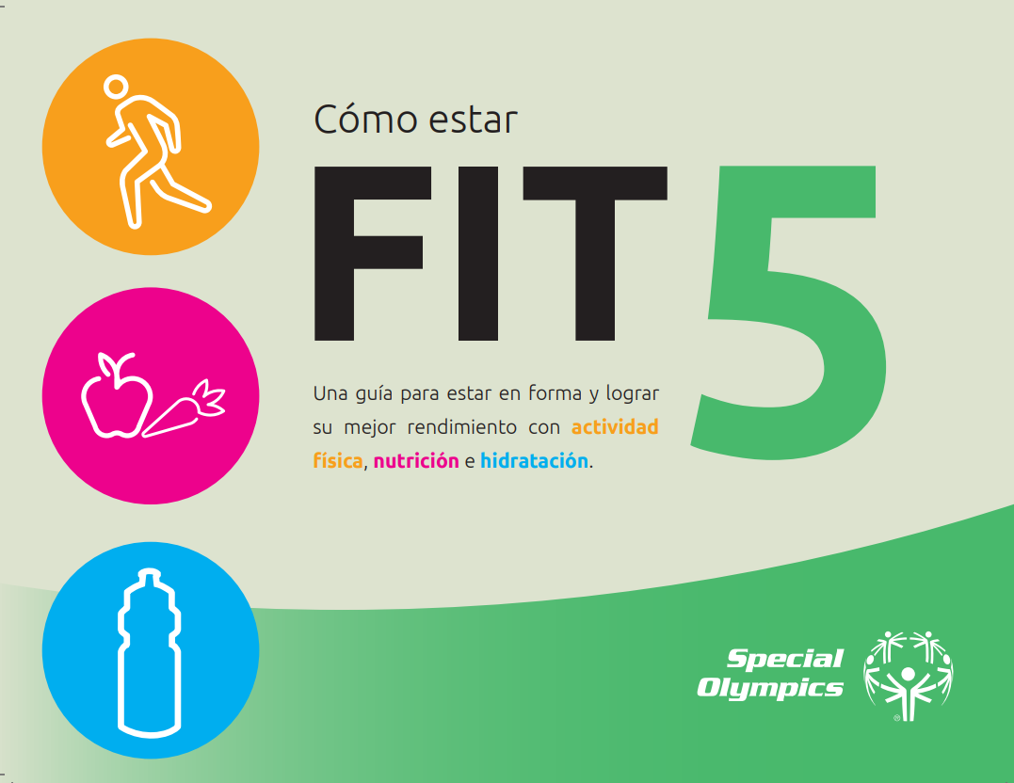
Cómo empezar
Educación sobre salud
Con la ayuda de la Guía Fit 5, puedes compartir lecciones sobre:
  Mantenerse activo fuera del deporte.
  Ingerir comidas saludables para alimentarse bien.
  Tomar bebidas hidratantes.
CAPITANES DE MEJORAMIENTO FÍSICO | LECCIÓN 1: DESCRIPCIÓN GENERAL DEL MEJORAMIENTO FÍSICO
Notes:
Puedes dar un consejo de salud sobre cualquiera de las partes del mejoramiento físico:
Actividad física
Hidratación
Nutrición
PREGUNTA: ¿Cuántos de ustedes han visto o usado la Guía Fit 5 antes? Levanten la mano.
¡Excelente! Fit 5 es una guía para alcanzar un buen mejoramiento físico y tu mejor marca personal mediante la actividad física, la nutrición y la hidratación. Con la información de la Guía Fit 5, puedes compartir lecciones sobre:
Mantenerse activo fuera del deporte.
Ingerir comidas saludables para alimentarse bien.
Tomar bebidas hidratantes.

Slide 48
Cómo empezar
Educación sobre salud
Además de la Guía Fit 5 y las Tarjetas de mejoramiento físico, también puedes encontrar información para tus consejos de salud en estas páginas web y recursos:
Kit de herramientas de Educación para la salud en Olimpiadas Especiales
High 5 for Fitness (Choca los 5 por el mejoramiento físico)
Promoción de la salud: materiales educativos
Recursos y guías de mejoramiento físico del Programa
CAPITANES DE MEJORAMIENTO FÍSICO | LECCIÓN 1: DESCRIPCIÓN GENERAL DEL MEJORAMIENTO FÍSICO
Notes:
Además de la Guía Fit 5 y las Tarjetas de mejoramiento físico, también puedes encontrar información para tus consejos de salud en estas páginas web y recursos:
Kit de herramientas de Educación para la salud en Olimpiadas Especiales
High 5 for Fitness (Choca los 5 por el mejoramiento físico)
Promoción de la salud: materiales educativos
Recursos y guías de mejoramiento físico del Programa
También puedes usar el libro de trabajo para crear consejos de salud.

Slide 49
Tarea
Educación sobre salud
Selecciona o crea tu propio consejo de salud y practica compartiéndolo con los demás.
Al comienzo de nuestra próxima lección, se te pedirá que presentes tu consejo de salud ante el grupo.
CAPITANES DE MEJORAMIENTO FÍSICO | LECCIÓN 1: DESCRIPCIÓN GENERAL DEL MEJORAMIENTO FÍSICO

Slide 51
Lección 2:
Dirigir ejercicios de calentamiento y enfriamiento
En esta lección
Practicaremos rutinas dinámicas de calentamiento y enfriamiento para diferentes deportes.
Notes:
¡Bienvenido de nuevo al entrenamiento para Capitanes de Mejoramiento Físico! En la Lección 2 practicaremos rutinas de calentamiento y enfriamiento para diferentes deportes.

Slide 52
Repaso
Capitanes de Mejoramiento Físico
Reflexiones y preguntas de la Lección 1
Consejos de salud en la práctica
CAPITANES DE MEJORAMIENTO FÍSICO | LECCIÓN 2: DIRIGIR EJERCICIOS DE CALENTAMIENTO Y ENFRIAMIENTO

Slide 53
Funciones y responsabilidades
Capitanes de Mejoramiento Físico
Los Capitanes de Mejoramiento Físico trabajarán en estrecha colaboración con sus entrenadores para garantizar que la salud y el mejoramiento físico sean un componente clave de la experiencia deportiva al participar en estos roles de liderazgo:
Enseñan hábitos saludables
Dirigen ejercicios de calentamiento y enfriamiento
CAPITÁN DE MEJORAMIENTO FÍSICO
Notes:
Repasemos las funciones y las responsabilidades de un Capitán de Mejoramiento Físico.
Gracias a sus habilidades de liderazgo, los Capitanes de Mejoramiento Físico trabajarán en estrecha colaboración con los entrenadores para garantizar que la salud y el mejoramiento físico sean un componente clave de la experiencia deportiva, y harán lo siguiente:
Enseñar hábitos saludables a sus compañeros.
Dirigir ejercicios de calentamiento y enfriamiento antes y después de la práctica.
En la Lección 1, aprendimos sobre las diferentes partes del mejoramiento físico y cómo enseñar consejos de salud. Ahora es el momento de que aprendan sobre los ejercicios de calentamiento y enfriamiento, y de que practiquen dirigirlos.

Slide 54
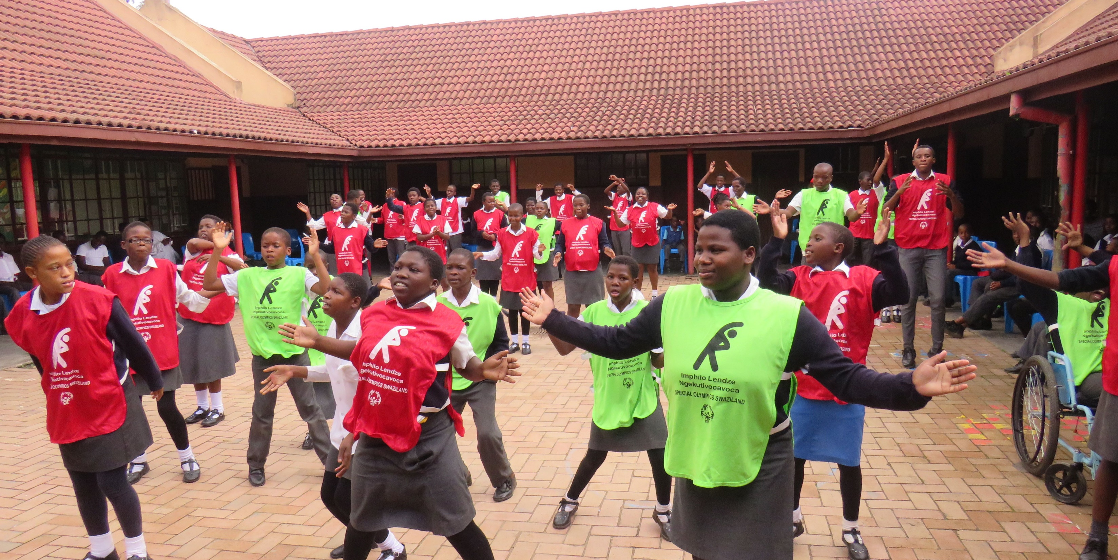

Planificación de eventos
Eventos de liderazgo
CAPITANES DE MEJORAMIENTO FÍSICO | LECCIÓN 2: DIRIGIR EJERCICIOS DE CALENTAMIENTO Y ENFRIAMIENTO

Slide 55
¿Qué es un ejercicio de calentamiento?
Calentamiento
Un calentamiento debe ser la primera actividad física en cada práctica y competencia.
Una buena rutina de calentamiento ayuda a los atletas a alcanzar un estado óptimo de preparación física y mental.
CAPITANES DE MEJORAMIENTO FÍSICO | LECCIÓN 2: DIRIGIR EJERCICIOS DE CALENTAMIENTO Y ENFRIAMIENTO
Notes:
Un calentamiento debe ser la primera actividad física en cada sesión de entrenamiento o competición. Ayuda a los atletas a alcanzar un estado óptimo de preparación física y mental. Cuando los atletas preparan tanto el cuerpo como la mente, es menos probable que sufran una lesión y rendirán mejor en cada práctica, entrenamiento y competencia.

Slide 56
Propósito de un calentamiento
Calentamiento
Beneficios físicos y mentales
Aumenta la frecuencia cardíaca. Aumenta la frecuencia respiratoria. Aumenta la temperatura corporal y muscular. Mayor flujo sanguíneo a los músculos activos. Cambia el enfoque de la vida a través del deporte. Conecta la mente y el cuerpo.
CAPITANES DE MEJORAMIENTO FÍSICO | LECCIÓN 2: DIRIGIR EJERCICIOS DE CALENTAMIENTO Y ENFRIAMIENTO
Notes:
Los ejercicios de calentamiento preparan el cuerpo para el deporte o el ejercicio y ayudan a prevenir lesiones al aumentar lo siguiente:
Frecuencia cardíaca
Frecuencia respiratoria
Flujo sanguíneo a los músculos activos
Temperatura corporal y muscular
Los ejercicios de calentamiento preparan la mente para concentrarse en el deporte o el ejercicio al hacer lo siguiente:
Ayudar a los atletas a cambiar el enfoque de la vida al deporte.
Revisar mentalmente las habilidades aprendidas previamente.
Conectar la mente y el cuerpo (por ejemplo, vinculando la coordinación de manos y ojos).

Slide 57
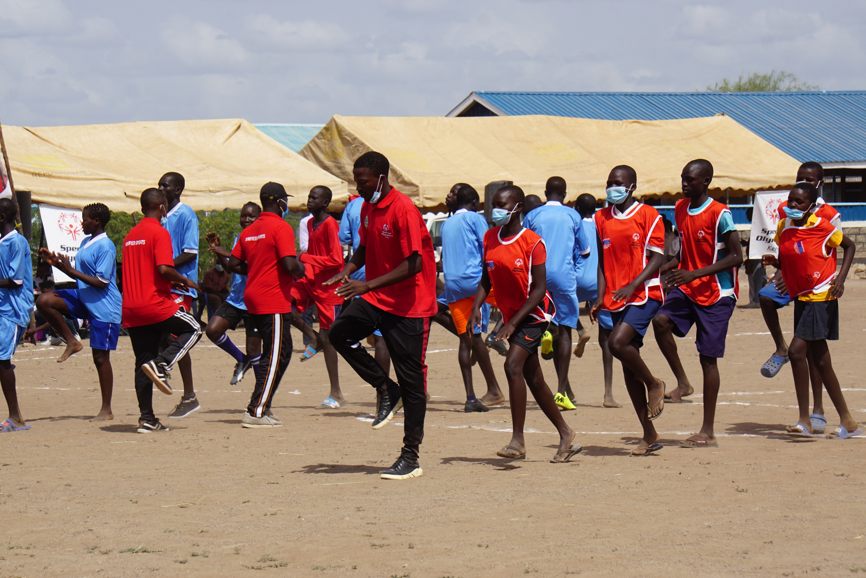
¿Cómo se hacen los ejercicios de calentamiento?
Calentamiento
Estos dos elementos deben incluirse en todos los calentamientos:
Actividad aeróbica
Estiramientos dinámicos
CAPITANES DE MEJORAMIENTO FÍSICO | LECCIÓN 2: DIRIGIR EJERCICIOS DE CALENTAMIENTO Y ENFRIAMIENTO
Notes:
Cada deporte es diferente y requiere habilidades y movimientos específicos. Los ejercicios de calentamiento deben personalizarse según el deporte y los niveles de habilidad de los atletas. Deben comenzar a un ritmo lento y volverse gradualmente un poco más rápidos y difíciles.
Sin embargo, independientemente del deporte, estos tres elementos deben formar parte de todos los ejercicios de calentamiento:
Actividad aeróbica
Estiramientos dinámicos

Slide 58
Actividad aeróbica
Calentamiento
Las actividades aeróbicas son movimientos de todo el cuerpo que aumentan la frecuencia cardíaca.
  Comienza a un ritmo lento y aumenta de forma gradual en intensidad/dificultad.
  Debe durar al menos 5 minutos.
¿Qué actividades aeróbicas puedes realizar?
  Piensa en la Lección 1… Aeróbico = Resistencia
CAPITANES DE MEJORAMIENTO FÍSICO | LECCIÓN 2: DIRIGIR EJERCICIOS DE CALENTAMIENTO Y ENFRIAMIENTO
Notes:
Piensa en la Lección 1; el término “aeróbico” se usa para describir los ejercicios de resistencia.
Las actividades aeróbicas son movimientos de todo el cuerpo que aumentan la frecuencia cardíaca. Las actividades deben comenzar a un ritmo lento y aumentar gradualmente en intensidad y dificultad; además, deben durar al menos 5 minutos. Al final, los atletas deberían sentir el cuerpo caliente, un poco sin aliento y con energía. Esta puede ser una parte divertida de la sesión de entrenamiento.
PREGUNTA:
¿Qué actividades aeróbicas puedes realizar?
Pídeles a algunos participantes que compartan sus respuestas.
Muy buenas respuestas. Estas son algunas ideas más:
Caminar o trotar por el campo o la cancha durante 5 minutos.
Agregar cambios de dirección o diferentes maneras de caminar o correr, como de forma lateral, hacia atrás, saltando, galopando, etc.
Elegir y dirigir algunos ejercicios de resistencia de Fit 5.
Preparar un baile en equipo o hacer que el grupo baile de forma libre.

Slide 59
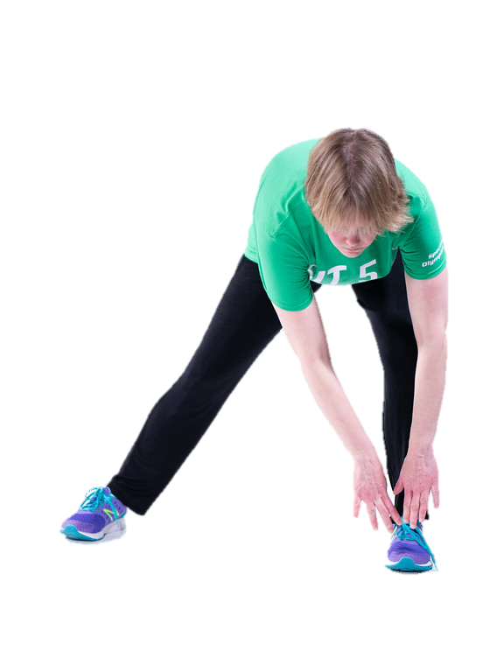
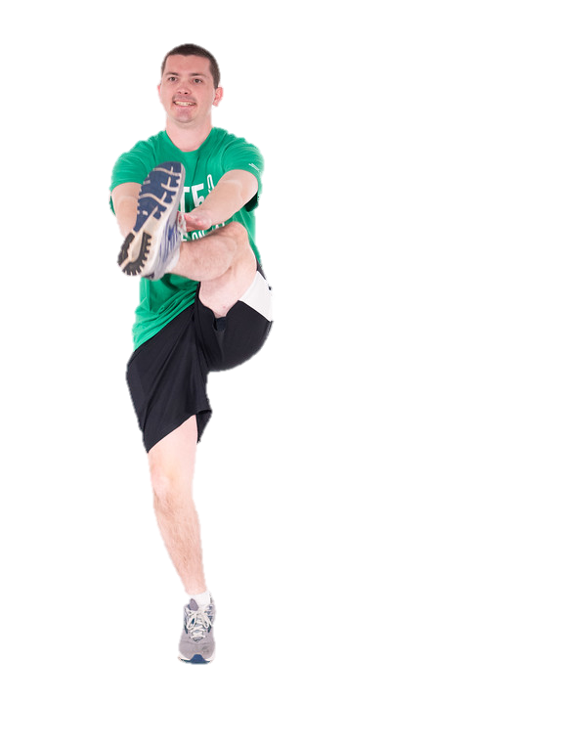
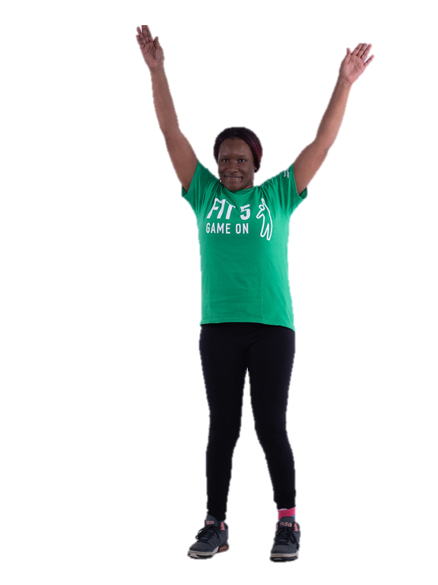
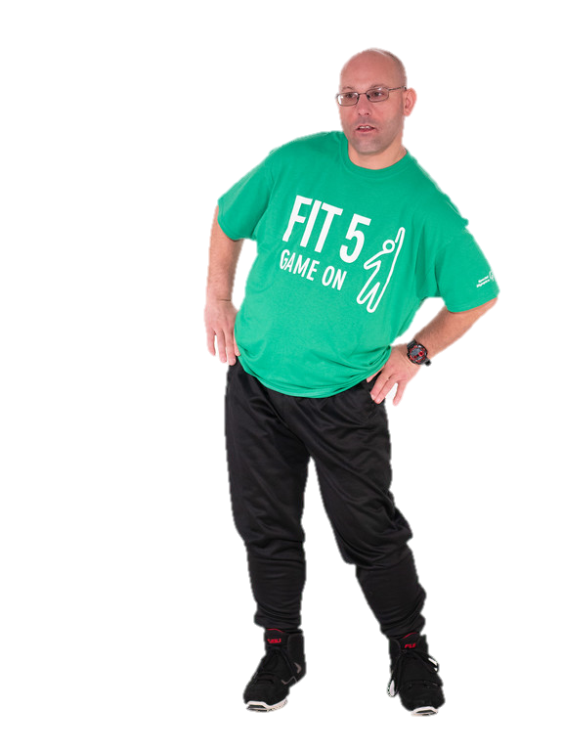
Estiramientos dinámicos
Calentamiento
Los estiramientos dinámicos consisten en movimientos activos y controlados de las partes del cuerpo en toda su amplitud.
CAPITANES DE MEJORAMIENTO FÍSICO | LECCIÓN 2: DIRIGIR EJERCICIOS DE CALENTAMIENTO Y ENFRIAMIENTO
Notes:
Una vez que el cuerpo haya entrado en calor luego de hacer actividad aeróbica, es momento de concentrarse en estirar los músculos que se usarán durante la práctica del deporte.
Los estiramientos dinámicos consisten en movimientos activos y controlados de las partes del cuerpo en toda su amplitud. Algunos ejemplos son los movimientos circulares de brazos y los balanceos de piernas. Estos son mejores que los estiramientos tradicionales/estáticos en el calentamiento porque la temperatura corporal y la frecuencia cardíaca se mantienen elevadas. Además, se ha demostrado que los estiramientos dinámicos reducen las lesiones mejor que los estiramientos tradicionales.
Ejemplos: balanceo de brazos, patadas altas con caminata, movimientos circulares de cadera

Slide 60
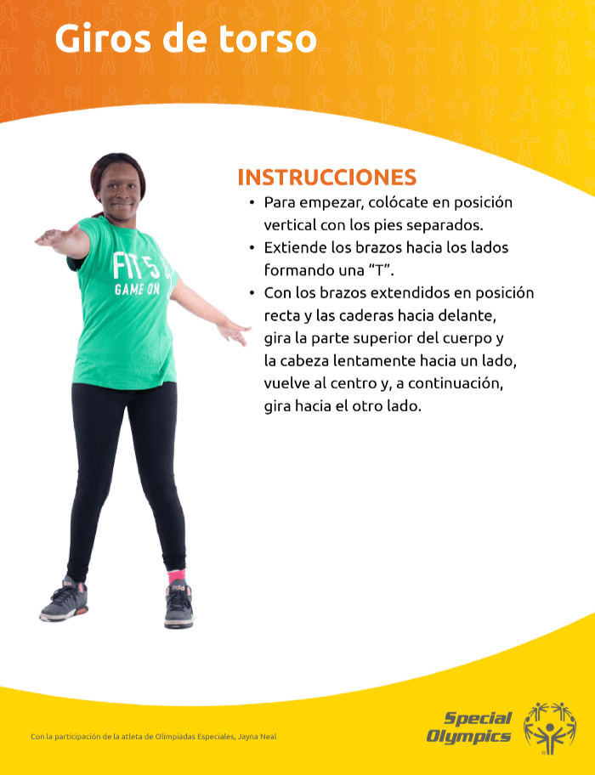
Guías de ejercicios de calentamiento
Calentamiento
Olimpiadas Especiales creó guías y videos
de ejercicios de calentamiento para deportes específicos que te ayudarán a dirigir en la práctica.
CAPITANES DE MEJORAMIENTO FÍSICO | LECCIÓN 2: DIRIGIR EJERCICIOS DE CALENTAMIENTO Y ENFRIAMIENTO
Notes:
Olimpiadas Especiales creó guías y videos de ejercicios de calentamiento para deportes específicos que te ayudarán a dirigir en la práctica.
Este es un gran recurso para aprender y dirigir rutinas de calentamiento.

Slide 61
Cómo dirigir un ejercicio de calentamiento
Calentamiento
Los calentamientos se pueden hacer en el lugar o en el área de juego.
Comienza despacio y aumenta de forma gradual la velocidad o el ritmo.
Sigue una rutina.
Cuando sea posible, haz modificaciones para tus compañeros si los ejercicios son demasiado fáciles o difíciles.
Elige ejercicios que sean específicos para el deporte. Debes utilizar las partes del cuerpo que usas cuando practicas tu deporte.
CAPITANES DE MEJORAMIENTO FÍSICO | LECCIÓN 2: DIRIGIR EJERCICIOS DE CALENTAMIENTO Y ENFRIAMIENTO
Notes:
Cuando sea posible, haz modificaciones para tus compañeros si los ejercicios son complejos (por ejemplo: elevación de rodillas/marcha en el lugar)
Elige ejercicios que sean específicos para el deporte. Debes utilizar las partes del cuerpo que usas cuando practicas tu deporte.

Slide 62
Ejemplos de modificaciones
Calentamiento
Ejercicio | Modificación más sencilla | Modificación más difícil
Elevación de rodillas | Ve más lento. Marcha en el lugar | Aumenta tu velocidad.
Saltos de tijera | Saca una pierna a la vez. Mueve solo las piernas y mantén los brazos hacia abajo. Ve más lento. | Saltos en cuclillas
Trote ligero | Caminata rápida Trote en el lugar | Acelera tu trote.
CAPITANES DE MEJORAMIENTO FÍSICO | LECCIÓN 2: DIRIGIR EJERCICIOS DE CALENTAMIENTO Y ENFRIAMIENTO
Notes:
Estos son algunos ejemplos de modificaciones.
Ahora veamos la actividad de modificación en tu libro de trabajo.

Slide 63
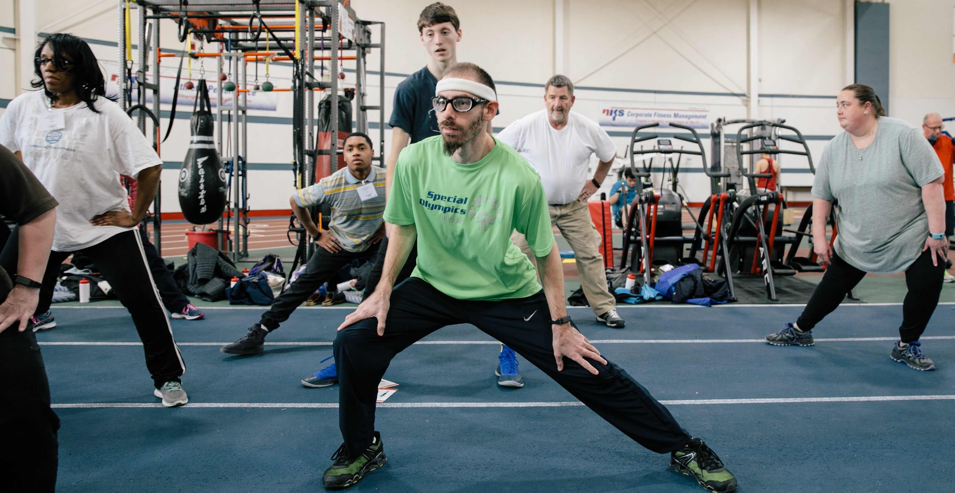

CAPITANES DE MEJORAMIENTO FÍSICO | LECCIÓN 2: DIRIGIR EJERCICIOS DE CALENTAMIENTO Y ENFRIAMIENTO
Notes:
Ahora hablemos de los ejercicios de enfriamiento.

Slide 64
¿Qué es un ejercicio de enfriamiento?
Enfriamiento
Cuando terminas el entrenamiento, la práctica o la sesión deportiva, siempre hay que enfriar el cuerpo.
Un buen enfriamiento permite que el cuerpo vuelva de forma gradual a un estado de reposo.
CAPITANES DE MEJORAMIENTO FÍSICO | LECCIÓN 2: DIRIGIR EJERCICIOS DE CALENTAMIENTO Y ENFRIAMIENTO
Notes:
Cuando terminas el entrenamiento, la práctica o la sesión deportiva, siempre hay que enfriar el cuerpo. Un buen enfriamiento permite que el cuerpo vuelva de forma gradual a un estado de reposo.
Es tan importante tener un buen enfriamiento como tener un buen calentamiento.

Slide 65
Propósito de un enfriamiento
Enfriamiento
Beneficios físicos y mentales
Disminuye la frecuencia cardíaca. Disminuye la frecuencia respiratoria. Disminuye la temperatura corporal y muscular. Devuelve la tasa de flujo sanguíneo desde los músculos activos hasta el nivel de reposo. Disminuye el dolor muscular. Mejora la flexibilidad. Aumenta la tasa de recuperación del ejercicio. Promueve la relajación.
CAPITANES DE MEJORAMIENTO FÍSICO | LECCIÓN 2: DIRIGIR EJERCICIOS DE CALENTAMIENTO Y ENFRIAMIENTO
Notes:
Es tan importante tener un buen enfriamiento como tener un buen calentamiento. Al igual que los ejercicios de calentamiento, los ejercicios de enfriamiento tienen muchos beneficios físicos y mentales, como los siguientes:
Disminuyen la frecuencia cardíaca, la frecuencia respiratoria y la temperatura corporal.
Disminuyen el dolor muscular para aumentar el ritmo de recuperación.
Mejoran la flexibilidad.
Promueven la relajación.
PREGUNTA:
¿Qué observas en esta lista? ¿En qué se diferencian estos ejercicios de los de calentamiento?

Slide 66
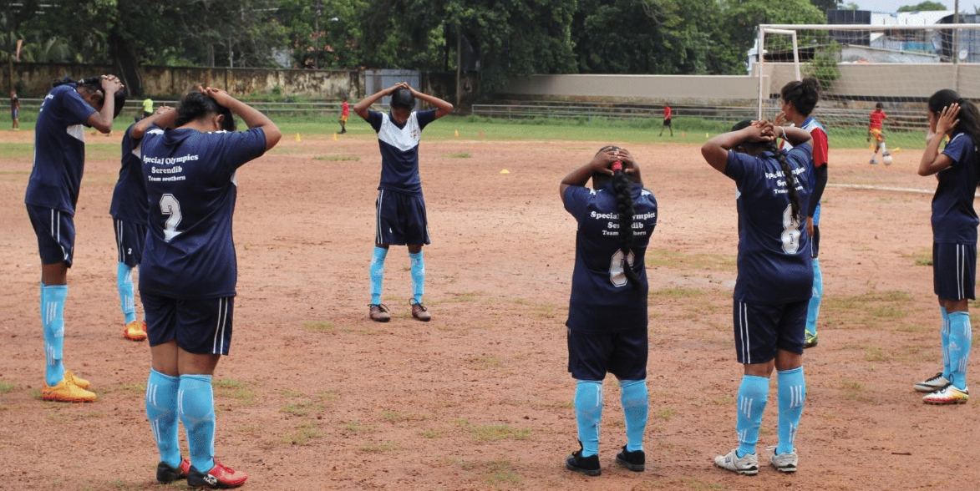
¿Cómo se hacen los ejercicios de enfriamiento?
Enfriamiento
Una rutina de enfriamiento típico incluye:
Actividad aeróbica ligera
Estiramiento estático
CAPITANES DE MEJORAMIENTO FÍSICO | LECCIÓN 2: DIRIGIR EJERCICIOS DE CALENTAMIENTO Y ENFRIAMIENTO
Notes:
Al igual que los ejercicios de calentamiento, un ejercicio de enfriamiento típico incluye dos componentes clave:
Actividad aeróbica ligera
Estiramiento

Slide 67
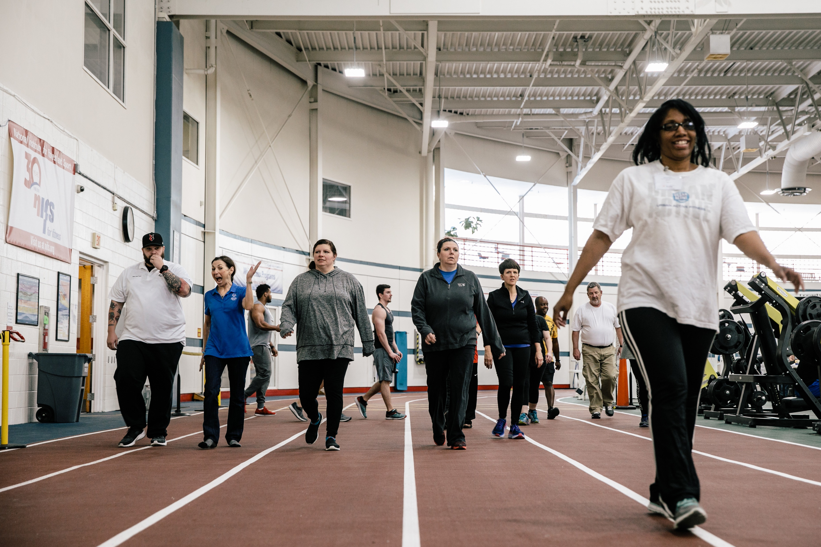
Actividad aeróbica ligera
Enfriamiento
La actividad aérobica debe disminuir gradualmente en intensidad/dificultad.
  La frecuencia cardíaca debería disminuir lentamente y no deberías quedarte sin aliento.
Podría ser un trote/caminata corta.
CAPITANES DE MEJORAMIENTO FÍSICO | LECCIÓN 2: DIRIGIR EJERCICIOS DE CALENTAMIENTO Y ENFRIAMIENTO
Notes:
A diferencia de los ejercicios de calentamiento, la actividad aeróbica en un enfriamiento debe disminuir gradualmente en intensidad y dificultad. Podría ser un trote ligero, continuar con una caminata rápida y terminar con una caminata lenta. También puedes incluir algunos ejercicios de fuerza y acondicionamiento.
La frecuencia cardíaca debería disminuir lentamente y no deberías quedarte sin aliento. Esta actividad podría ser un trote/caminata corta.

Slide 68
Estiramientos estáticos
Enfriamiento
Cada deporte exige un esfuerzo de diferentes músculos y articulaciones, por lo que es importante que los ejercicios de estiramiento sean específicos para el deporte.
Consejos para estirar:
  Mantén cada estiramiento durante al menos 30 segundos.
  Estira ambos lados.
  Los estiramientos no deben ser dolorosos.
  También puedes utilizar este tiempo para enseñar un consejo de salud.
CAPITANES DE MEJORAMIENTO FÍSICO | LECCIÓN 2: DIRIGIR EJERCICIOS DE CALENTAMIENTO Y ENFRIAMIENTO
Notes:
Después de terminar la actividad aeróbica ligera, es recomendable hacer estiramientos. Los estiramientos para aumentar la flexibilidad son muy eficaces en la fase de enfriamiento.
Los estiramientos estáticos deben mantenerse durante 30 segundos o más y pueden ayudar a mejorar la flexibilidad. Cada deporte exige un esfuerzo de diferentes músculos y articulaciones, por lo que es importante que los ejercicios de estiramiento sean específicos para el deporte.
Estos son algunos consejos para estirar:
Mantén cada estiramiento durante al menos 30 segundos.
Estira ambos lados: si estiras el músculo del hombro derecho, estira también el izquierdo.
Los estiramientos deben generar molestias leves, pero no deben ser dolorosos.
También puedes utilizar este tiempo para enseñar un consejo de salud.
PREGUNTA:
¿Cuáles son algunos estiramientos estáticos importantes para tu deporte? Piensa en las diferentes partes del cuerpo que usas. Escribe tus respuestas en el libro de trabajo.
Dales a los participantes un par de minutos para que trabajen en esta actividad y, luego, pídeles a algunos que compartan sus respuestas.

Slide 69
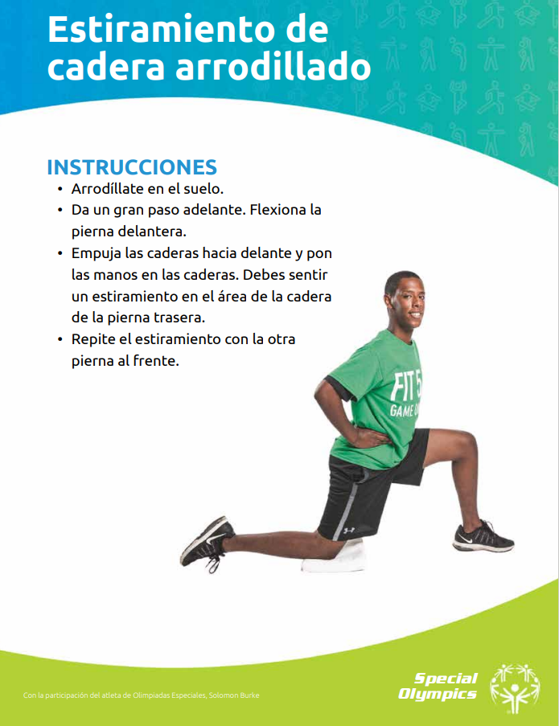
Guías de ejercicios de enfriamiento
Enfriamiento
Olimpiadas Especiales creó guías y videos
de ejercicios de enfriamiento para deportes específicos que te ayudarán a dirigir en la práctica.
CAPITANES DE MEJORAMIENTO FÍSICO | LECCIÓN 2: DIRIGIR EJERCICIOS DE CALENTAMIENTO Y ENFRIAMIENTO
Notes:
Al igual que los ejercicios de calentamiento, Olimpiadas Especiales creó guías y videos de ejercicios de enfriamiento para deportes específicos que te ayudarán a dirigir en la práctica.
Este es un gran recurso para aprender y dirigir rutinas de enfriamiento.

Slide 70
Cómo dirigir un ejercicio de enfriamiento
Enfriamiento
Sigue una rutina estándar para tus enfriamientos.
Haz que tu equipo se pare en un círculo.
Ten en cuenta que puede ser difícil mantener el equilibrio con algunos ejercicios de estiramiento.
Tus compañeros pueden escuchar tus consejos mientras se estiran.
CAPITANES DE MEJORAMIENTO FÍSICO | LECCIÓN 2: DIRIGIR EJERCICIOS DE CALENTAMIENTO Y ENFRIAMIENTO
Notes:
Es útil seguir una rutina estándar para los ejercicios de enfriamiento. Esto no solo te dará la oportunidad de repasar la sesión o hacer sugerencias para la siguiente práctica, sino que también creará una rutina que puedes sugerir a tus compañeros para que hagan en casa.
Durante los estiramientos, haz que tu equipo se coloque en círculo. Puedes pararte en el medio para que todos puedan verte y seguir tus estiramientos.
Ten en cuenta que puede ser difícil mantener el equilibrio con algunos ejercicios de estiramiento. Recomienda a tus compañeros que se sujeten de una superficie firme o de los hombros de otra persona.
También puedes tomarte tiempo al final de la práctica para compartir un consejo de salud. Tus compañeros pueden escuchar tus consejos mientras se estiran.

Slide 71


LIDERAZGO DE ATLETAS
¡Vamos a practicar!
Ejercicios de calentamiento y enfriamiento
CAPITANES DE MEJORAMIENTO FÍSICO | LECCIÓN 2: DIRIGIR EJERCICIOS DE CALENTAMIENTO Y ENFRIAMIENTO
Notes:
Llegó el momento de practicar. Busquen un espacio y muevan las cámaras para que podamos verlos.

Slide 72
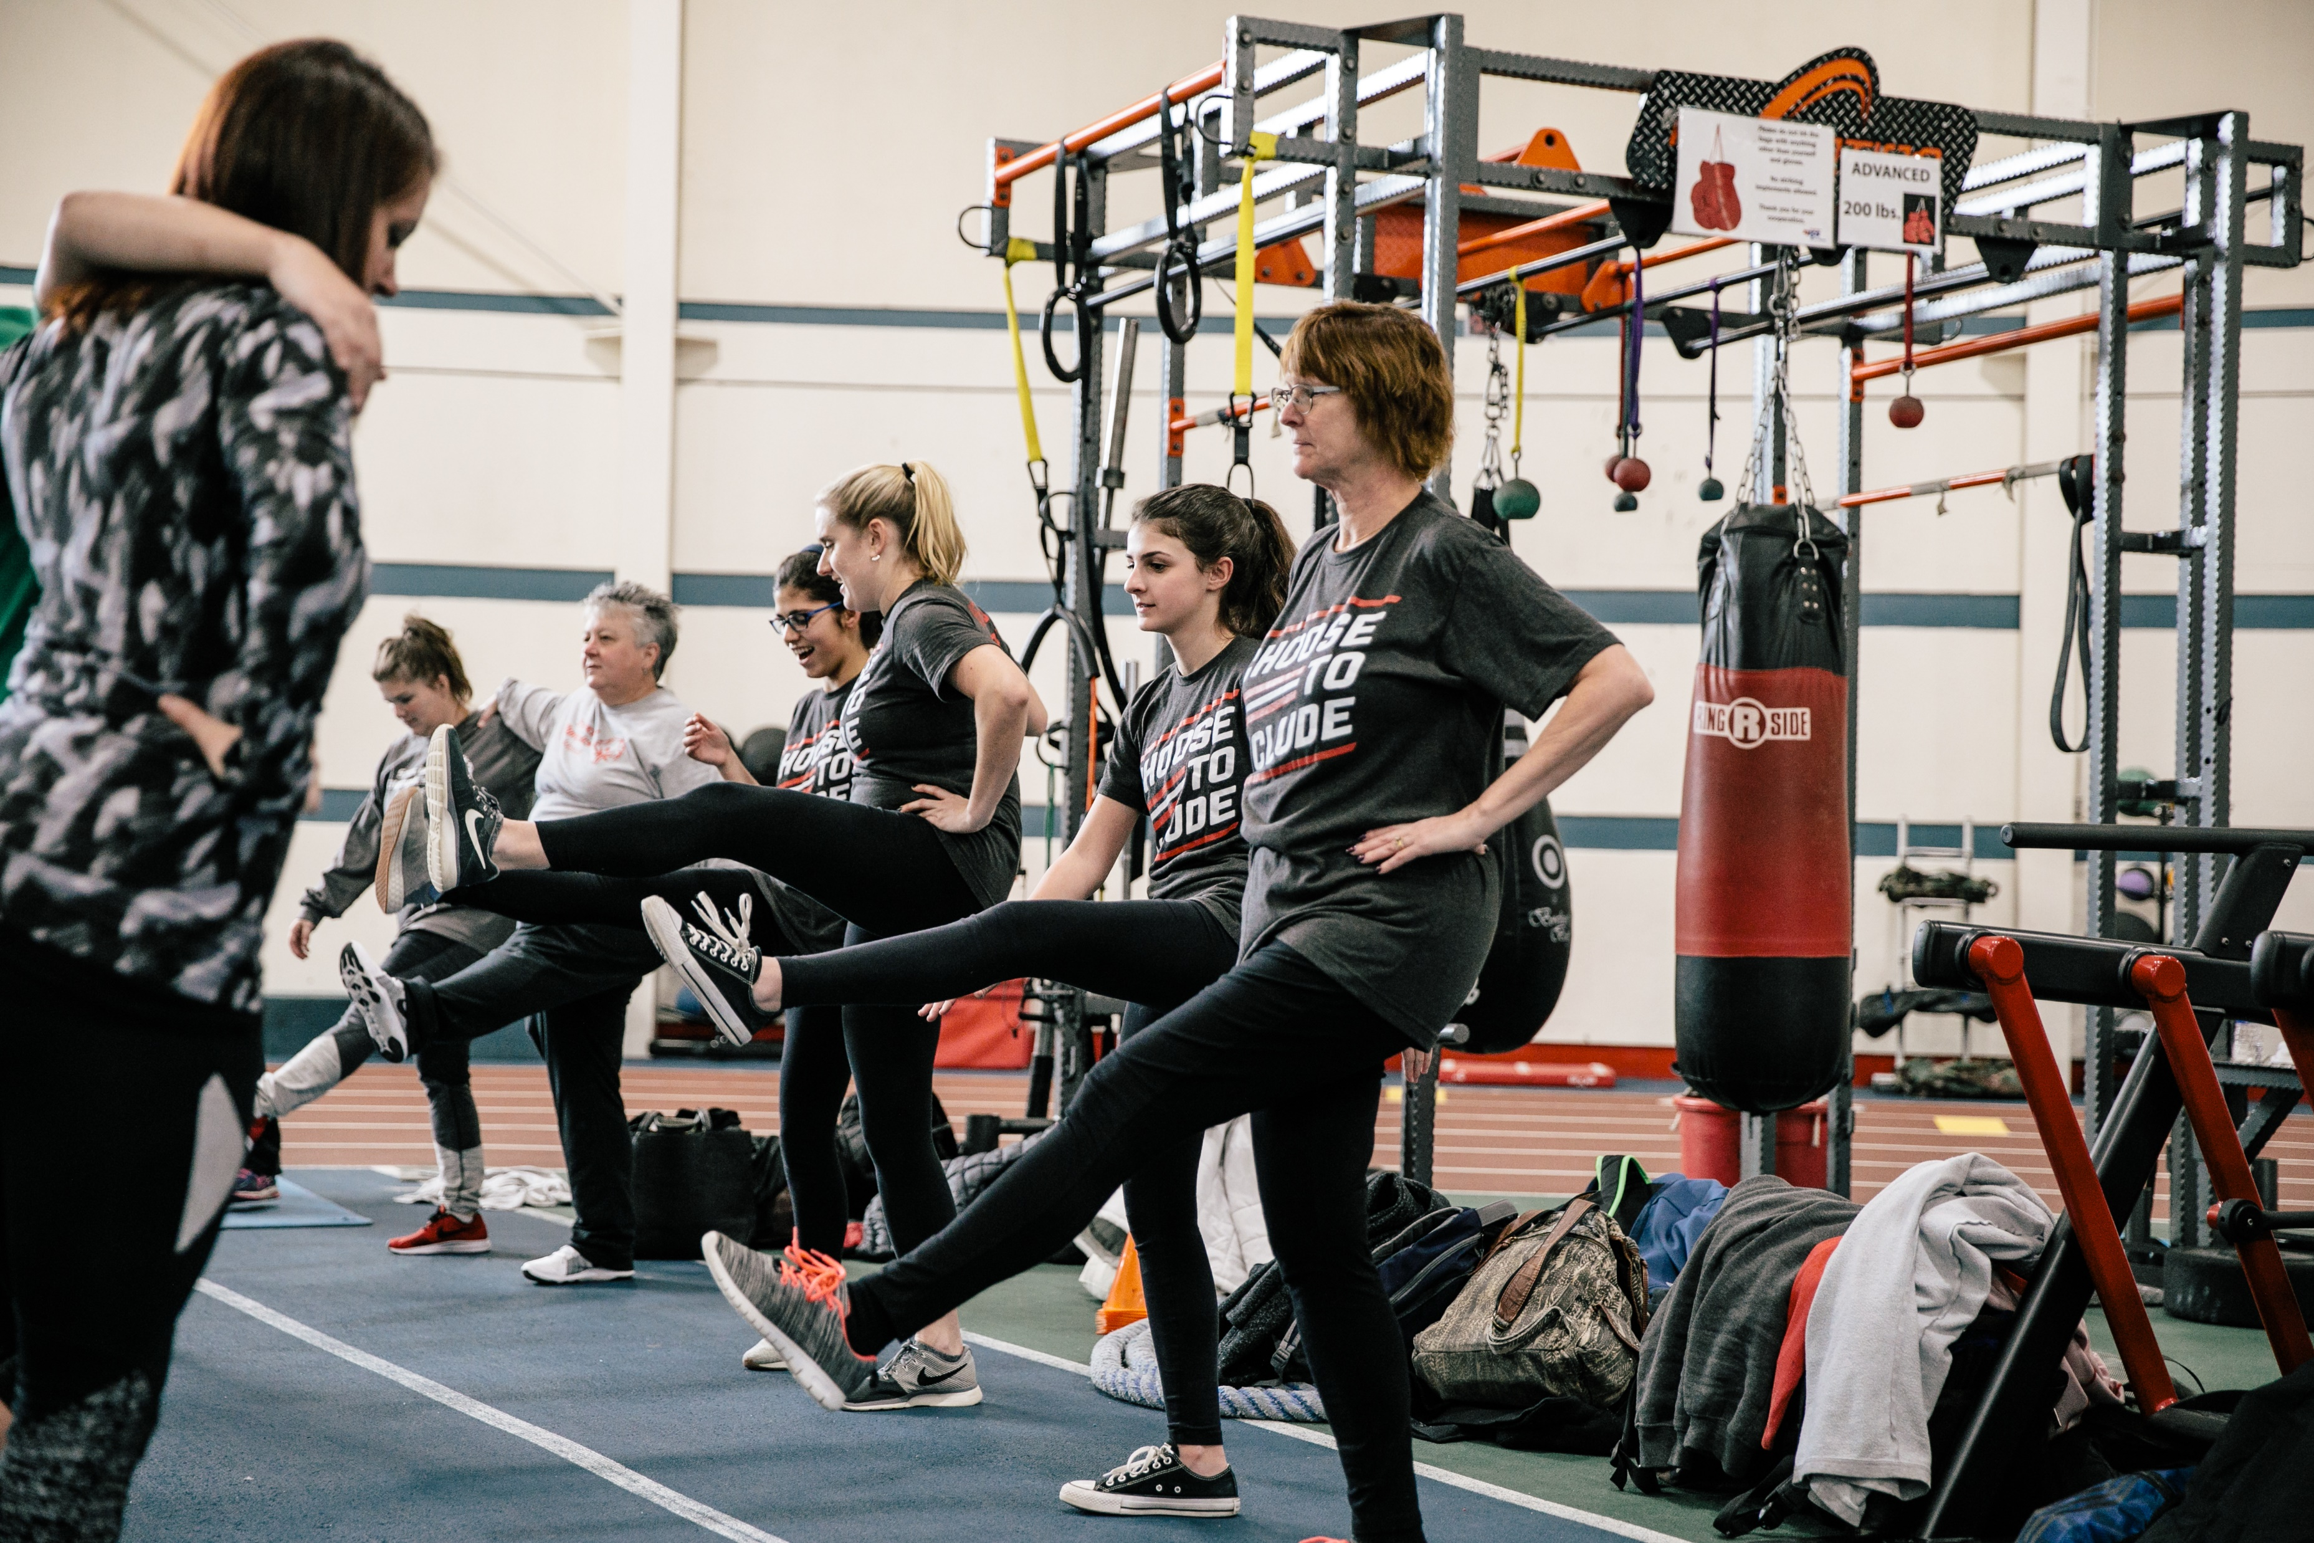
¡Es tu turno!
Dirigir ejercicios de calentamiento
¡Vamos a practicar! Elige 4 estiramientos dinámicos de esta lista:
Elevación de rodillas
Talones al glúteo
Balanceo de brazos
Movimientos circulares de brazos
Desplazamiento lateral
Abrir y cerrar la puerta
Estocadas hacia delante
Caminata en puntillas y sobre talones
Patadas altas con caminata
CAPITANES DE MEJORAMIENTO FÍSICO | LECCIÓN 2: DIRIGIR EJERCICIOS DE CALENTAMIENTO Y ENFRIAMIENTO
Notes:
Comencemos con los ejercicios de calentamiento. En grupo, elige 4 estiramientos dinámicos de esta lista.
Pídeles a 4 voluntarios que digan un estiramiento que les gustaría probar. Anímalos a elegir un ejercicio que tal vez no conozcan. Ejemplo: Mucha gente sabe cómo hacer el ejercicio de elevación de rodillas, pero quizás no el ejercicio de desplazamiento lateral.
Enséñales a los participantes cómo hacer el ejercicio y practicar. Después de un par de minutos, pídele a alguien que dirija el ejercicio de estiramiento. Repite esto con 4 estiramientos. Haz cada estiramiento durante 30 segundos.

Slide 73
Ejemplo de calentamiento: básquetbol
Dirigir ejercicios de calentamiento
Actividad aeróbica | Estiramientos dinámicos
Trotar o caminar rápido Elevación de rodillas Talones al glúteo Saltos de tijera | Estocadas hacia delante: caminando o en el lugar Desplazamiento lateral Movimientos circulares de brazos Balanceo de brazos Saltos rotacionales
CAPITANES DE MEJORAMIENTO FÍSICO | LECCIÓN 2: DIRIGIR EJERCICIOS DE CALENTAMIENTO Y ENFRIAMIENTO
Notes:
NOTA: Cambia esta diapositiva según el deporte que estés enseñando.
¡Buen trabajo con los estiramientos dinámicos! Recuerda que cada deporte es diferente, así que asegúrate de utilizar las guías de ejercicios de calentamiento cuando te toque dirigirlos.
Este es un ejemplo del básquetbol. Debes hacer las actividades aeróbicas durante 30 segundos cada una. Los estiramientos dinámicos deben hacerse 10 veces en cada lado o dirección.
Puedes cambiar esta diapositiva por un deporte diferente. Adapta la diapositiva al deporte que jueguen los Capitanes de Mejoramiento Físico. Puedes explicar y practicar diferentes ejercicios de calentamiento para su deporte específico.

Slide 74
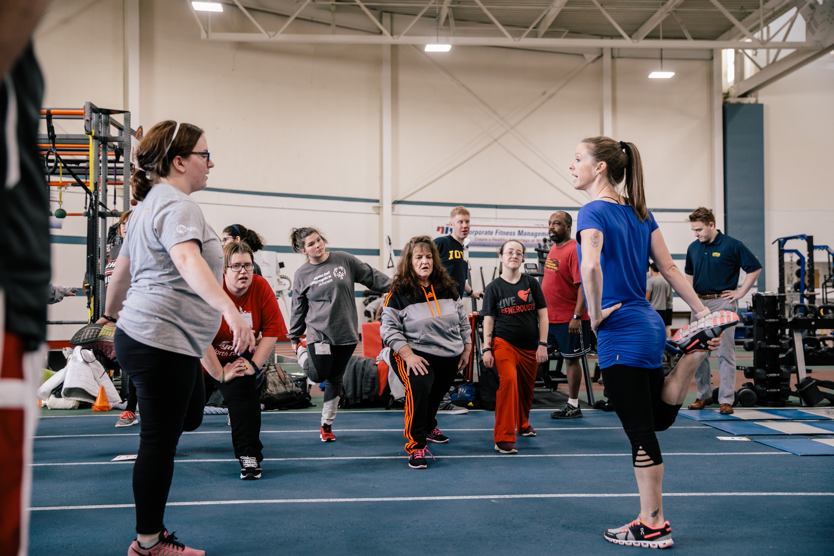
¡Es tu turno!
Dirigir ejercicios de enfriamiento
¡Vamos a practicar! Elige 4 estiramientos estáticos de esta lista:
Estiramiento de la parte superior de
la espalda redondeada
Estiramiento de cuádriceps de pie
Estiramiento de isquiotibiales
Estiramiento de pantorrillas
Estiramiento de cadera arrodillado
Estiramiento de rotación sentado
Estiramiento de hombro cruzado
Estiramiento de flexión y extensión
de muñeca
Estiramiento de tríceps
CAPITANES DE MEJORAMIENTO FÍSICO | LECCIÓN 2: DIRIGIR EJERCICIOS DE CALENTAMIENTO Y ENFRIAMIENTO
Notes:
Ahora practiquemos los ejercicios de enfriamiento. En grupo, elige 4 estiramientos estáticos de esta lista.
Pídeles a 4 voluntarios que digan un estiramiento que les gustaría probar. Anímalos a elegir un ejercicio de estiramiento que aún no conozcan o ejercicios para diferentes partes del cuerpo.
Enséñales a los participantes cómo hacer el ejercicio de estiramiento y practicar. Después de un par de minutos, pídele a alguien que dirija el ejercicio de estiramiento. Repite esto con 4 estiramientos. Mantén cada estiramiento durante 30 segundos.

Slide 75
Ejemplo de enfriamiento: básquetbol
Dirigir ejercicios de enfriamiento
Actividad aeróbica ligera | Estiramientos estáticos
Trote lento o caminata alrededor de la cancha | Estiramiento de cuádriceps de pie Estiramiento de cadera arrodillado Estiramiento de pantorrillas Estiramiento de mariposa Estiramiento de hombro cruzado
CAPITANES DE MEJORAMIENTO FÍSICO | LECCIÓN 2: DIRIGIR EJERCICIOS DE CALENTAMIENTO Y ENFRIAMIENTO
Notes:
NOTA: Cambia esta diapositiva según el deporte que estés enseñando.
¡Buen trabajo con los estiramientos estáticos! Recuerda que cada deporte es diferente, así que asegúrate de utilizar las guías de ejercicios de enfriamiento cuando te toque dirigir estiramientos.
Este es un ejemplo del básquetbol. Debes hacer actividad aeróbica durante un par de minutos y mantener cada estiramiento durante 30 segundos. ¡Asegúrate de estirar ambos lados!
Puedes cambiar esta diapositiva por un deporte diferente. Adapta la diapositiva al deporte que jueguen los Capitanes de Mejoramiento Físico. Puedes explicar y practicar diferentes ejercicios de enfriamiento para su deporte específico.

Slide 76
Consejos
Dirigir ejercicios de calentamiento y enfriamiento
Sigue una rutina estándar para los ejercicios de enfriamiento
y calentamiento.
Muestra seguridad. Habla en voz alta y con claridad.
Anima a todos tus compañeros a participar.
Asegúrate de tener suficiente espacio para hacer los ejercicios de manera segura y eficaz.
  Observa a tus compañeros para asegurarte de que estén haciendo los ejercicios de forma correcta y ofréceles ayuda si no lo están haciendo bien.
CAPITANES DE MEJORAMIENTO FÍSICO | LECCIÓN 2: DIRIGIR EJERCICIOS DE CALENTAMIENTO Y ENFRIAMIENTO
Notes:
Estos son otros consejos para dirigir los ejercicios de calentamiento y enfriamiento:
Sigue una rutina estándar para los ejercicios de enfriamiento y calentamiento.
Muestra seguridad. Habla en voz alta y con claridad.
Anima a todos tus compañeros a participar.
Asegúrate de tener suficiente espacio para hacer los ejercicios de manera segura y eficaz.
Observa a tus compañeros para asegurarte de que estén haciendo los ejercicios de forma correcta y ofréceles ayuda si no lo están haciendo bien.
SITUACIONES HIPOTÉTICAS PARA ANALIZAR:
Un atleta siempre llega tarde.
Los Compañeros Unificados no están participando.
Tu entrenador interrumpe el ejercicio de calentamiento para comenzar la práctica.
Un compañero está haciendo mal el ejercicio.
Un compañero no quiere participar.

Slide 77

LIDERAZGO DE ATLETAS
¡Vamos a practicar!
Comunicación con el entrenador
CAPITANES DE MEJORAMIENTO FÍSICO | LECCIÓN 2: DIRIGIR EJERCICIOS DE CALENTAMIENTO Y ENFRIAMIENTO
Notes:
Como se mencionó durante las situaciones hipotéticas, es importante que hables con tu entrenador acerca de ser un Capitán de Mejoramiento Físico. Esto debería suceder al comienzo de la temporada y puede repetirse antes o después de las prácticas si lo deseas. Recuerda que tu entrenador y el equipo del Programa están a tu disposición para ayudarte.

Slide 78
“Soy Capitán de Mejoramiento Físico”
Comunicación con el entrenador
“Estoy en tu equipo y soy Capitán de Mejoramiento Físico. He completado el entrenamiento para Capitán de Mejoramiento Físico para dirigir los ejercicios de calentamiento y enfriamiento, y para compartir consejos de salud. ¿Podemos tener algo de tiempo al principio y al final de la práctica para hacer esto?”
CAPITANES DE MEJORAMIENTO FÍSICO | LECCIÓN 2: DIRIGIR EJERCICIOS DE CALENTAMIENTO Y ENFRIAMIENTO
Notes:
Antes de que comience la temporada, es importante que te comuniques con tu entrenador para hablar sobre cómo ser un Capitán de Mejoramiento Físico. Es mejor llamarlo o reunirse en persona, pero también se le puede enviar un mensaje de correo electrónico.
Cuando te comuniques con el entrenador, dile lo siguiente:
“Estoy en tu equipo y soy Capitán de Mejoramiento Físico. He completado el entrenamiento para Capitán de Mejoramiento Físico para dirigir los ejercicios de calentamiento y enfriamiento, y para compartir consejos de salud. ¿Podemos tener algo de tiempo al principio y al final de la práctica para hacer esto?”
Al decir esto, el entrenador sabrá que tu función no implica trabajo extra para él, sino una ayuda. De esta manera, el entrenador sabe antes de la primera práctica que eres un Capitán de Mejoramiento Físico. Esto le da la oportunidad de entender tu función y tener en cuenta el tiempo necesario para los ejercicios de calentamiento y enfriamiento.
Si envías un correo electrónico, puedes incluir un archivo adjunto con la guía de ejercicios de calentamiento y enfriamiento para tu deporte, y así el entrenador también podrá revisarla.
También puedes decirle al entrenador que llevarás una copia impresa de las guías a la práctica.

Slide 79
Consejos
Comunicación con el entrenador
Coméntale a tu entrenador los beneficios de hacer ejercicios de calentamiento y enfriamiento cuando hables con él antes de la primera práctica.
Comparte la importancia de ser un atleta saludable y estar en forma.
Dile a tu entrenador por qué es importante para ti ser un Capitán de Mejoramiento Físico.
CAPITANES DE MEJORAMIENTO FÍSICO | LECCIÓN 2: DIRIGIR EJERCICIOS DE CALENTAMIENTO Y ENFRIAMIENTO
Notes:
Te recomiendo compartir estos otros temas cuando hables con tu entrenador:
Coméntale a tu entrenador los beneficios de hacer ejercicios de calentamiento y enfriamiento cuando hables con él antes de la primera práctica.
Comparte la importancia de ser un atleta saludable y estar en forma.
Dile a tu entrenador por qué es importante para ti ser un Capitán de Mejoramiento Físico.
Tienes todo el conocimiento y las habilidades que necesitas para ser un excelente Capitán de Mejoramiento Físico. ¡Demuéstrale esto a tu entrenador!

Slide 81
¡GRACIAS!
Notes:
¡Felicitaciones! Gracias por participar. Has finalizado el curso de entrenamiento para Capitanes de Mejoramiento físico.
Recuerda que, para ser un gran atleta, debes ser un atleta saludable. El entrenador y el equipo del Programa están a tu disposición para ayudarte.

Slide 82

Special Olympics Health activities are supported by many sources, including in the United States by Grant Number NU27DD000021 from the Centers for Disease Control and Prevention of the U.S. Department of Health and Human Services, with $18.1 M (64%) financed with U.S. Federal funds and $10.2 M (36%) supported by non-federal sources.
These contents are solely the responsibility of the authors and do not necessarily represent the official views of the Centers for Disease Control and Prevention or the Department of Health and Human Services.

